Slide 1

使徒行傳
第二次宣教旅程
15:36–18:22

Slide 2
課程進度修改：
1/29 第二次的宣教
2/ 5 第三次的宣教
2/12 到地極的見證 (一)
2/19 到地極的見證 (二)
2/26 宣教及福音事工

Slide 3
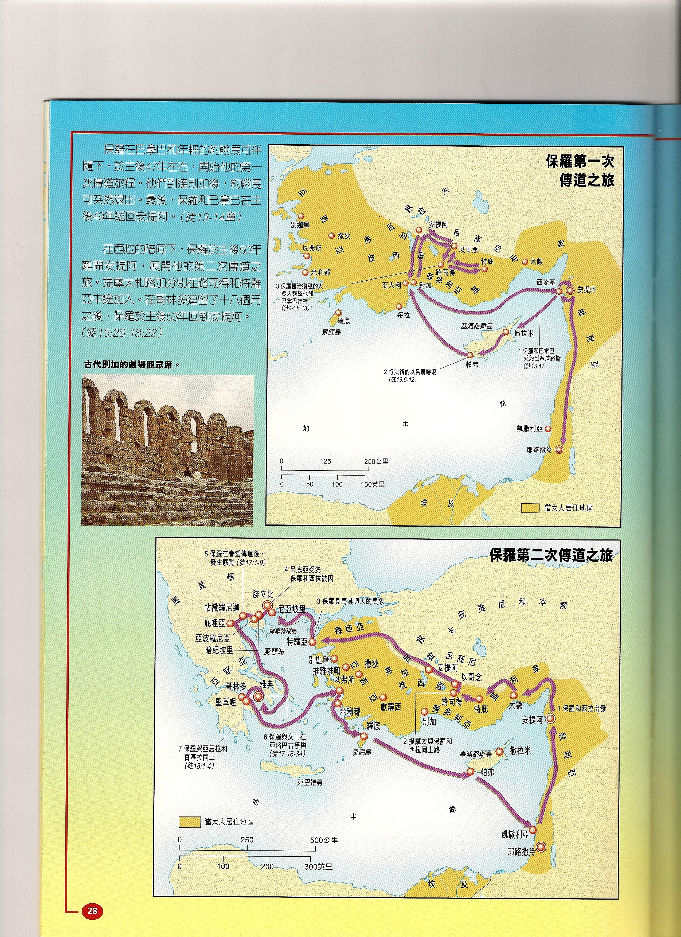
以哥念遭人石打逃脫
路司得
因治好瘸腿者而被人
敬拜，後又被遭石打
死了?
特庇 (14:20)
歸程 (14:21-28)
回路司得、以哥念
堅固 –跟進工作重要
勸信徒要「守道」
進神國要經歷苦難
選立長老(牧養治理)
(自治、自養、自傳)
述職 Furlough
(問責、充電)

Slide 4
耶路撒冷大會 (徒15:1-35)
有人主張要行割禮、守律法才得救 ─ 屬靈優越感
強逼外邦人要先成為猶太人才能成為基督徒
宣教士不但「道成肉身」還要「肉身成道」
辯論不能解決問題
彼得的解釋：
-見證聖靈也臨到外邦人 (哥尼流)
-指出「信」與「恩」是得救最重要的因素
雅各的結論：
-引阿摩司 9:11-12 證實神眷顧接納外邦人
-外邦人不需行割禮，卻要禁誡：
拜偶像、姦淫、牲畜的血
-寫信澄清、安慰外邦信徒
-派代表送去
= 老闆態度
(參羅14章)
1.神的話語是最高權柄
2.清楚教義→付諸行為

Slide 5
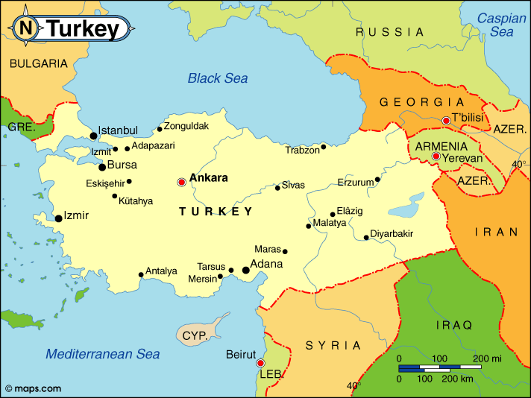
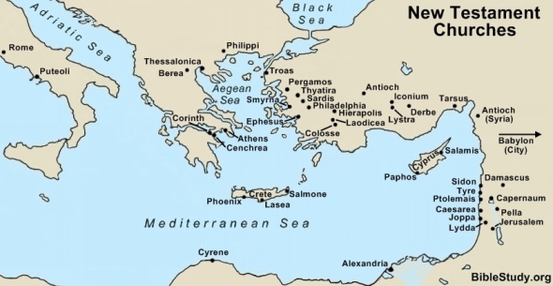
過了些日子，保羅對巴拿巴說，我們可以
回到從前宣傳主道的各城，看望弟兄們景
況如何 (15:36)
但保羅和巴拿巴仍住在安提阿，和別人一同
教訓人，傳主的道。(15:35)
第一次佈道結束
新約教會地圖
第二次旅行佈道開始
馬其頓
亞西亞
亞該亞
土耳其
安提阿
(Antakya)
猶大省

Slide 6



居比路
•範圍比較大
•共兩年之久 (1年半在哥林多)
•福音進入歐洲

Slide 7
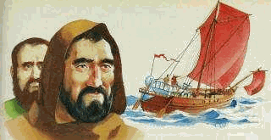
保羅與巴拿巴
個性不同
看法/作事方法不同
但兩人目標一致
(15:36)
兩人可以將兩個教會連結 (耶路撒冷、安提阿)，
卻不能解決彼此間意見的不同！
為同工起爭論
重點：
1.不是誰對誰錯
2.上帝能改變人
保羅對事工認真
巴拿巴對人寬宏

Slide 8


保羅與馬可
•吩咐人接待他
(西4:10)
•稱他為同工
(門24)
•於我有益處
(提後4:11)
雖各分各路
卻靠近十架
巴拿巴
保羅

Slide 9
西拉
•耶路撒冷代表 (徒15:22)
•同是羅馬公民 (徒16:37)
提摩太 ─ 受人稱讚、明白聖經
•敬虔的家庭(提後1:5) 父親希臘人
•保羅的信差 (帖前3:2-8)
•屬靈的兒子(林前4:17)
•盡力提拔 (提摩太前後)
為何沒讓提多(希臘人)受割禮(加2:3)，而卻讓提摩太受割禮 (徒16:3)？
人對了，事情作錯了，
在神看來比人錯了，
事情作得全對更好。

Slide 10

事奉原則：
1. 事奉中應包括 mentoring (栽培同工)
「也要交託那忠心能教導別人的人」(提後 2:2)
保羅的同工：西拉、提摩太、路加、以巴弗、
所提尼、提多、底馬、馬可....

Slide 11
亞西亞
教會增長絕不是靠把很多人拉進來！
他們經過各城... 所定的條規交給門徒遵守，於是眾教會信心越發
堅固，人數天天加增 (16:4-5)

Slide 12
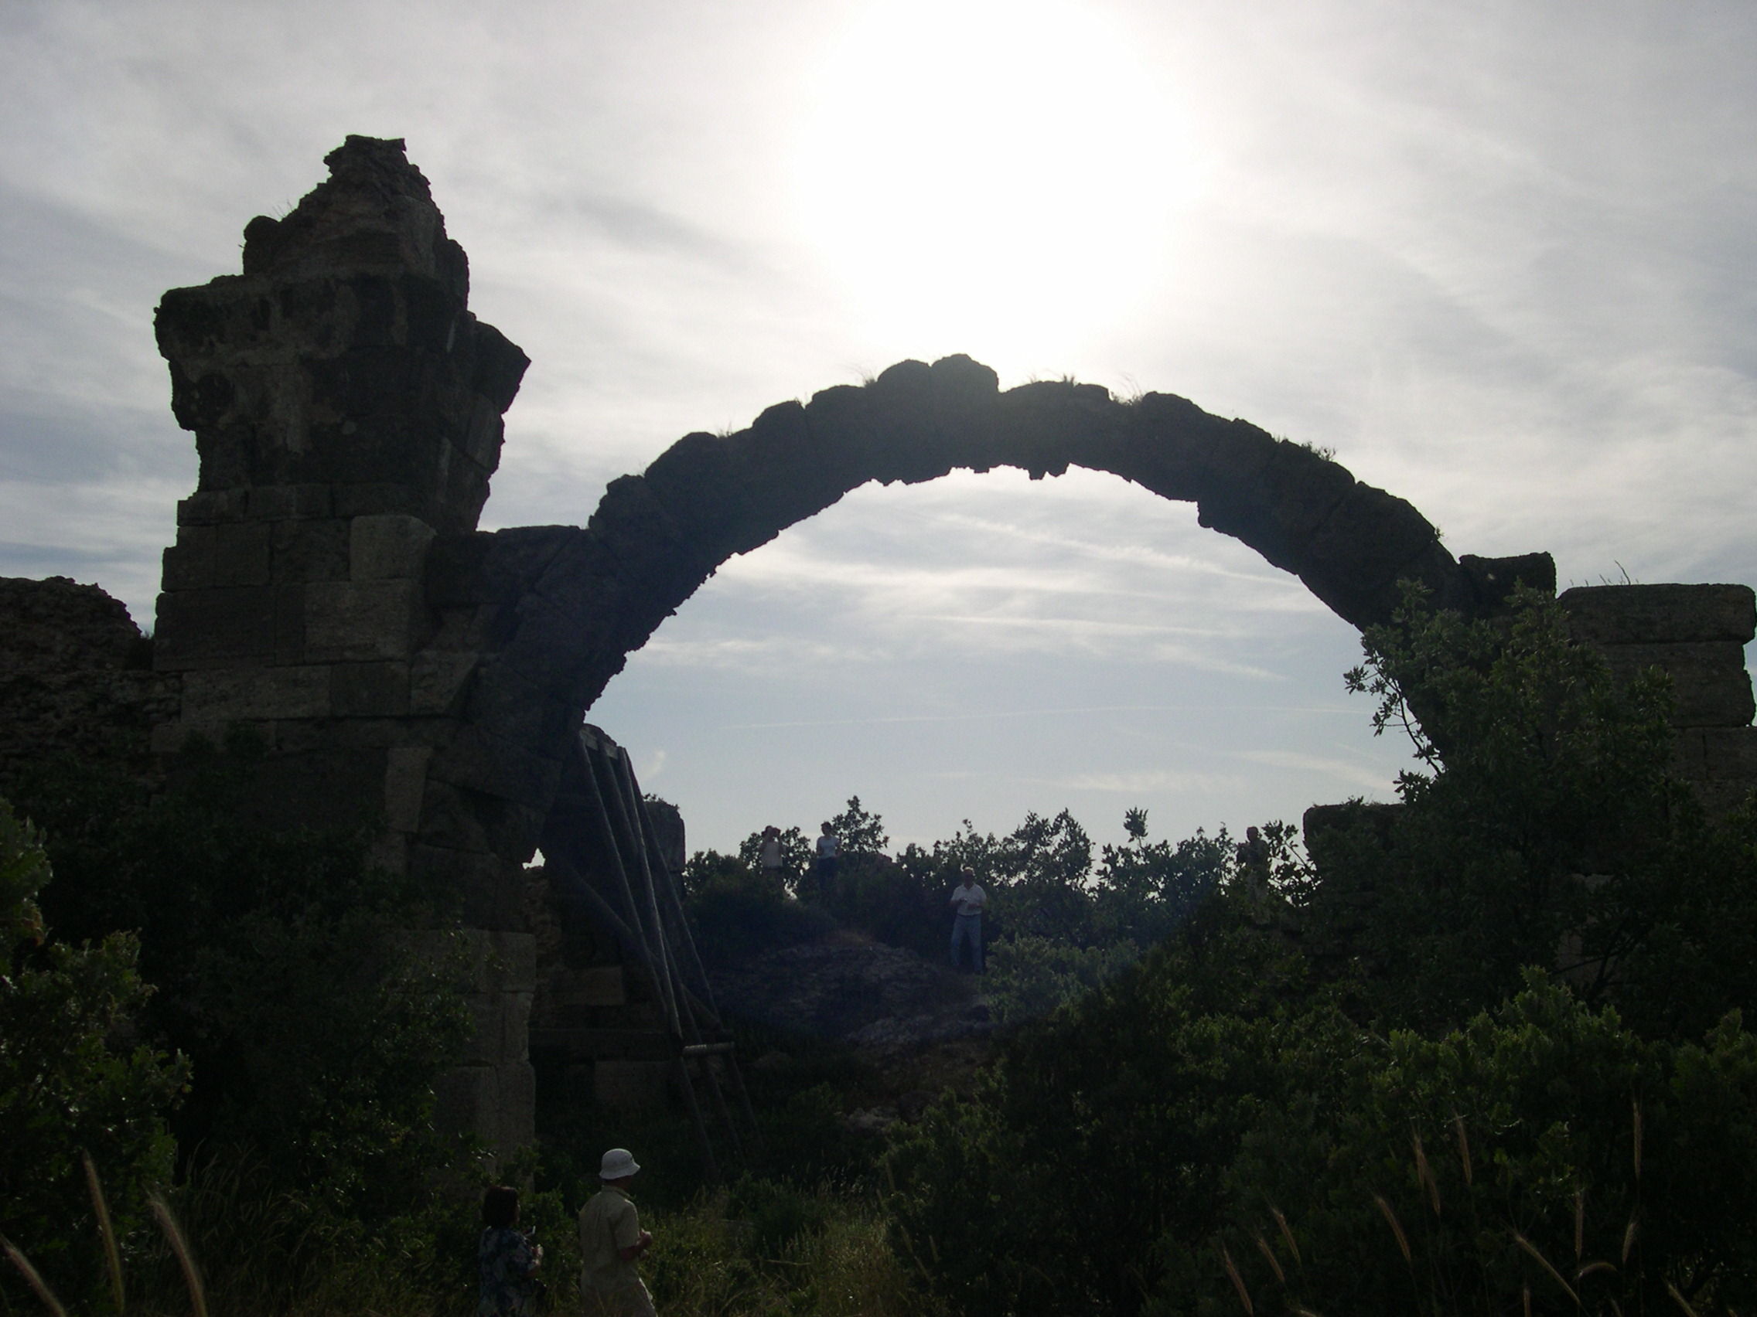
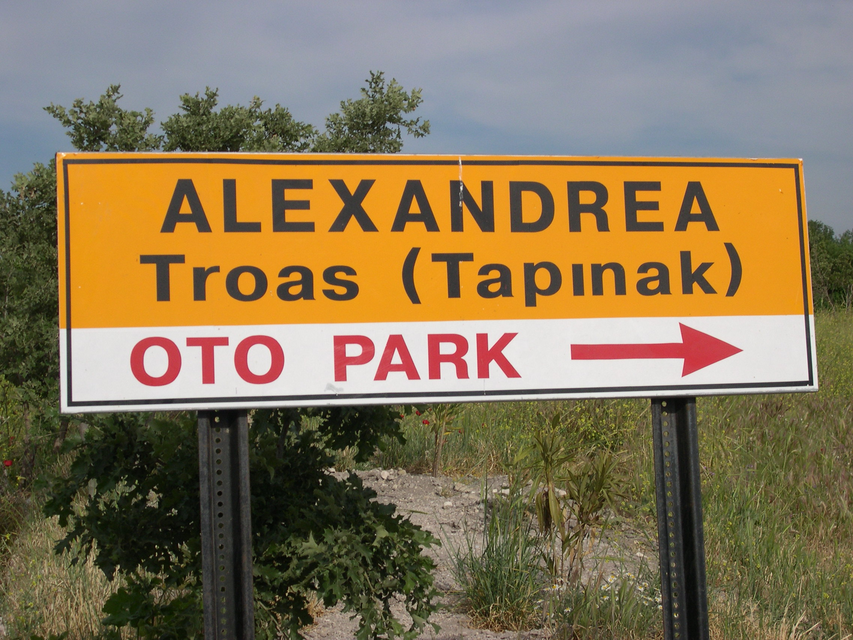
特羅亞
馬其頓的呼聲
徒16:8-10
if
馬其頓的呼聲
亞洲 → 歐洲 → 亞洲
聖靈禁止 (16:6) vs 聖靈差遣 (13:4)
不按理性思想分析
路加醫生加入行列 (「我們」16:10)
參20:5-15; 27:1-28:16

Slide 13
事奉原則：
2. 事奉應被聖靈引導
「聖靈說」(13:2)、「聖靈差遣」(13:4)、
「聖靈禁止」(16:6)
*能力強的保羅願意順服
今天有很多事工都不是從禱告中出來的
不是「感動」
而是「衝動」
不是工作決定人的腳步，而是工人的主

Slide 14
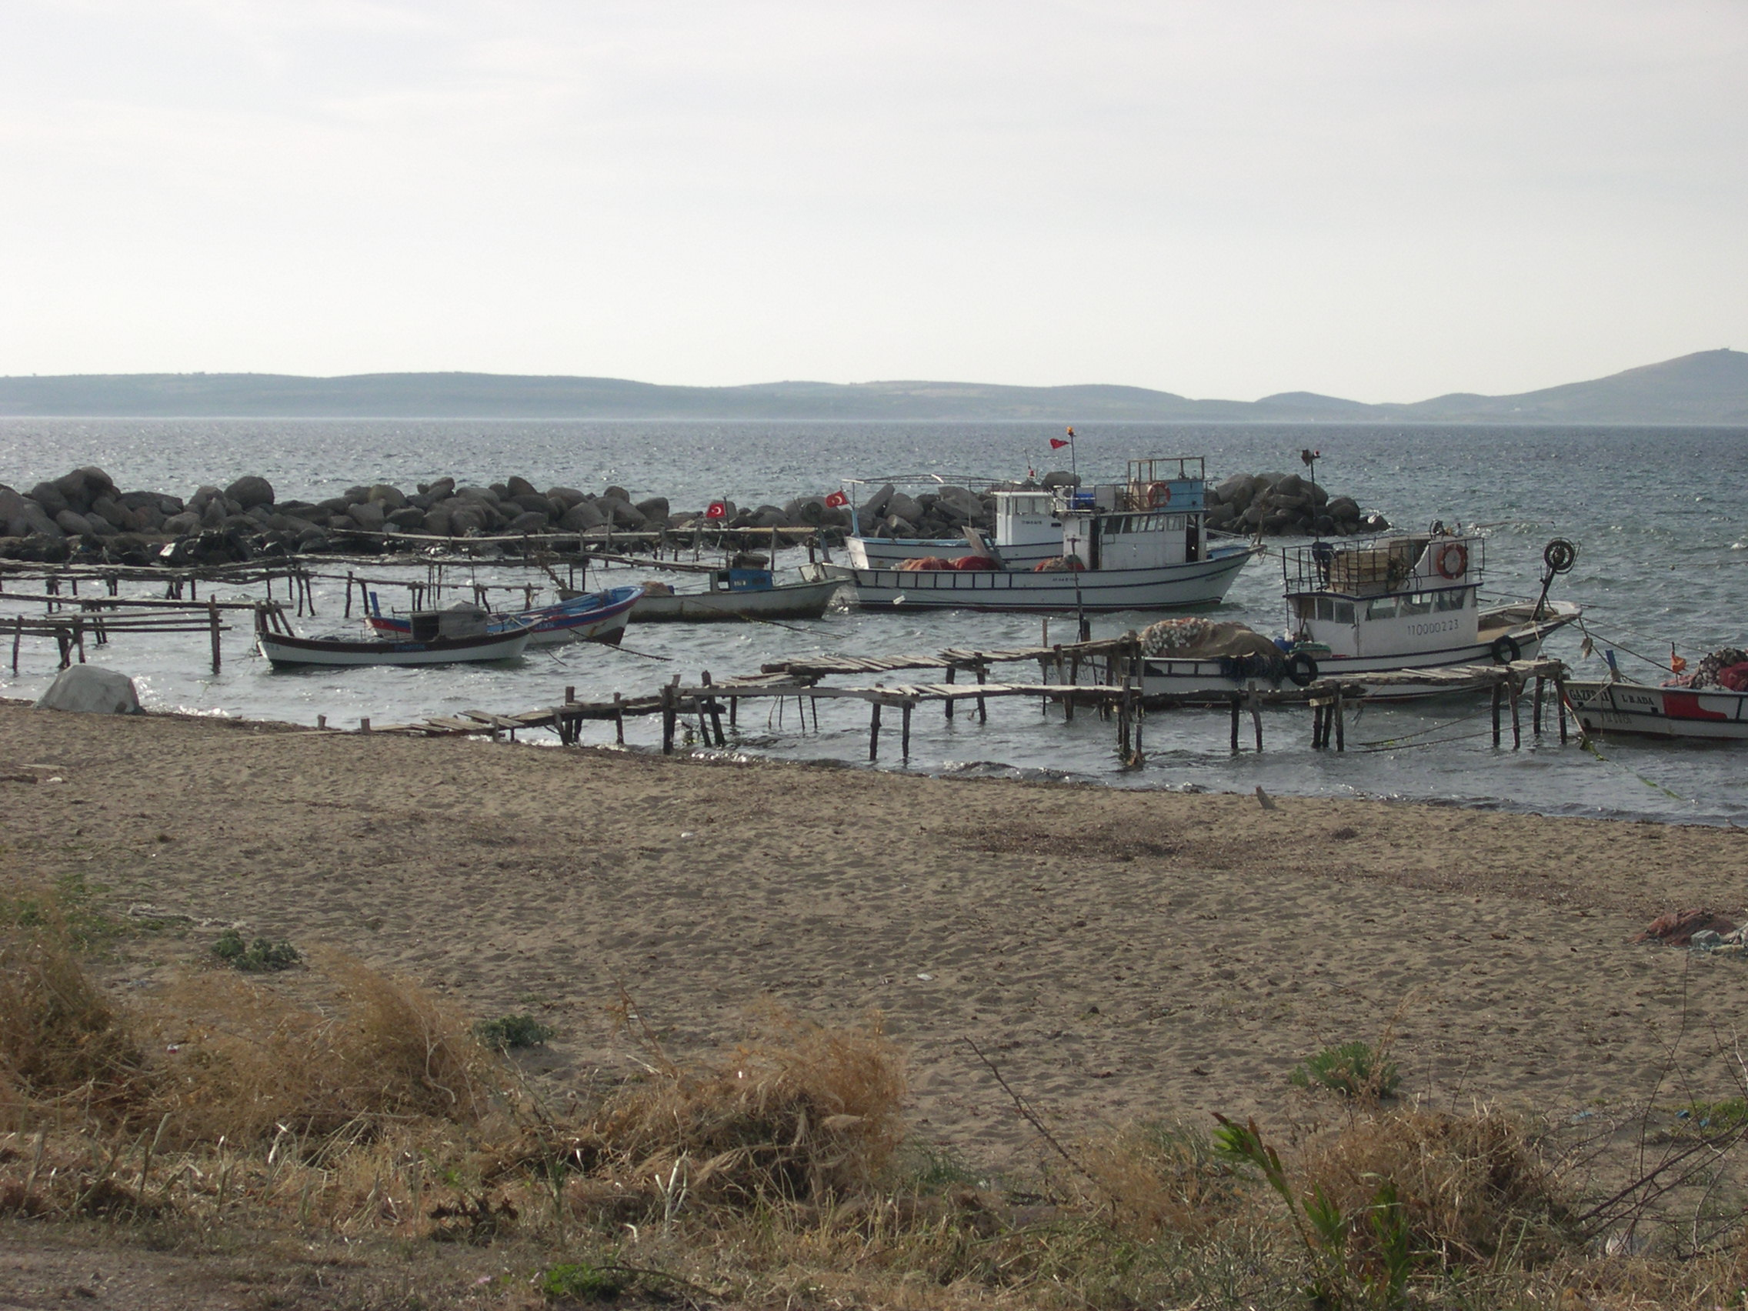
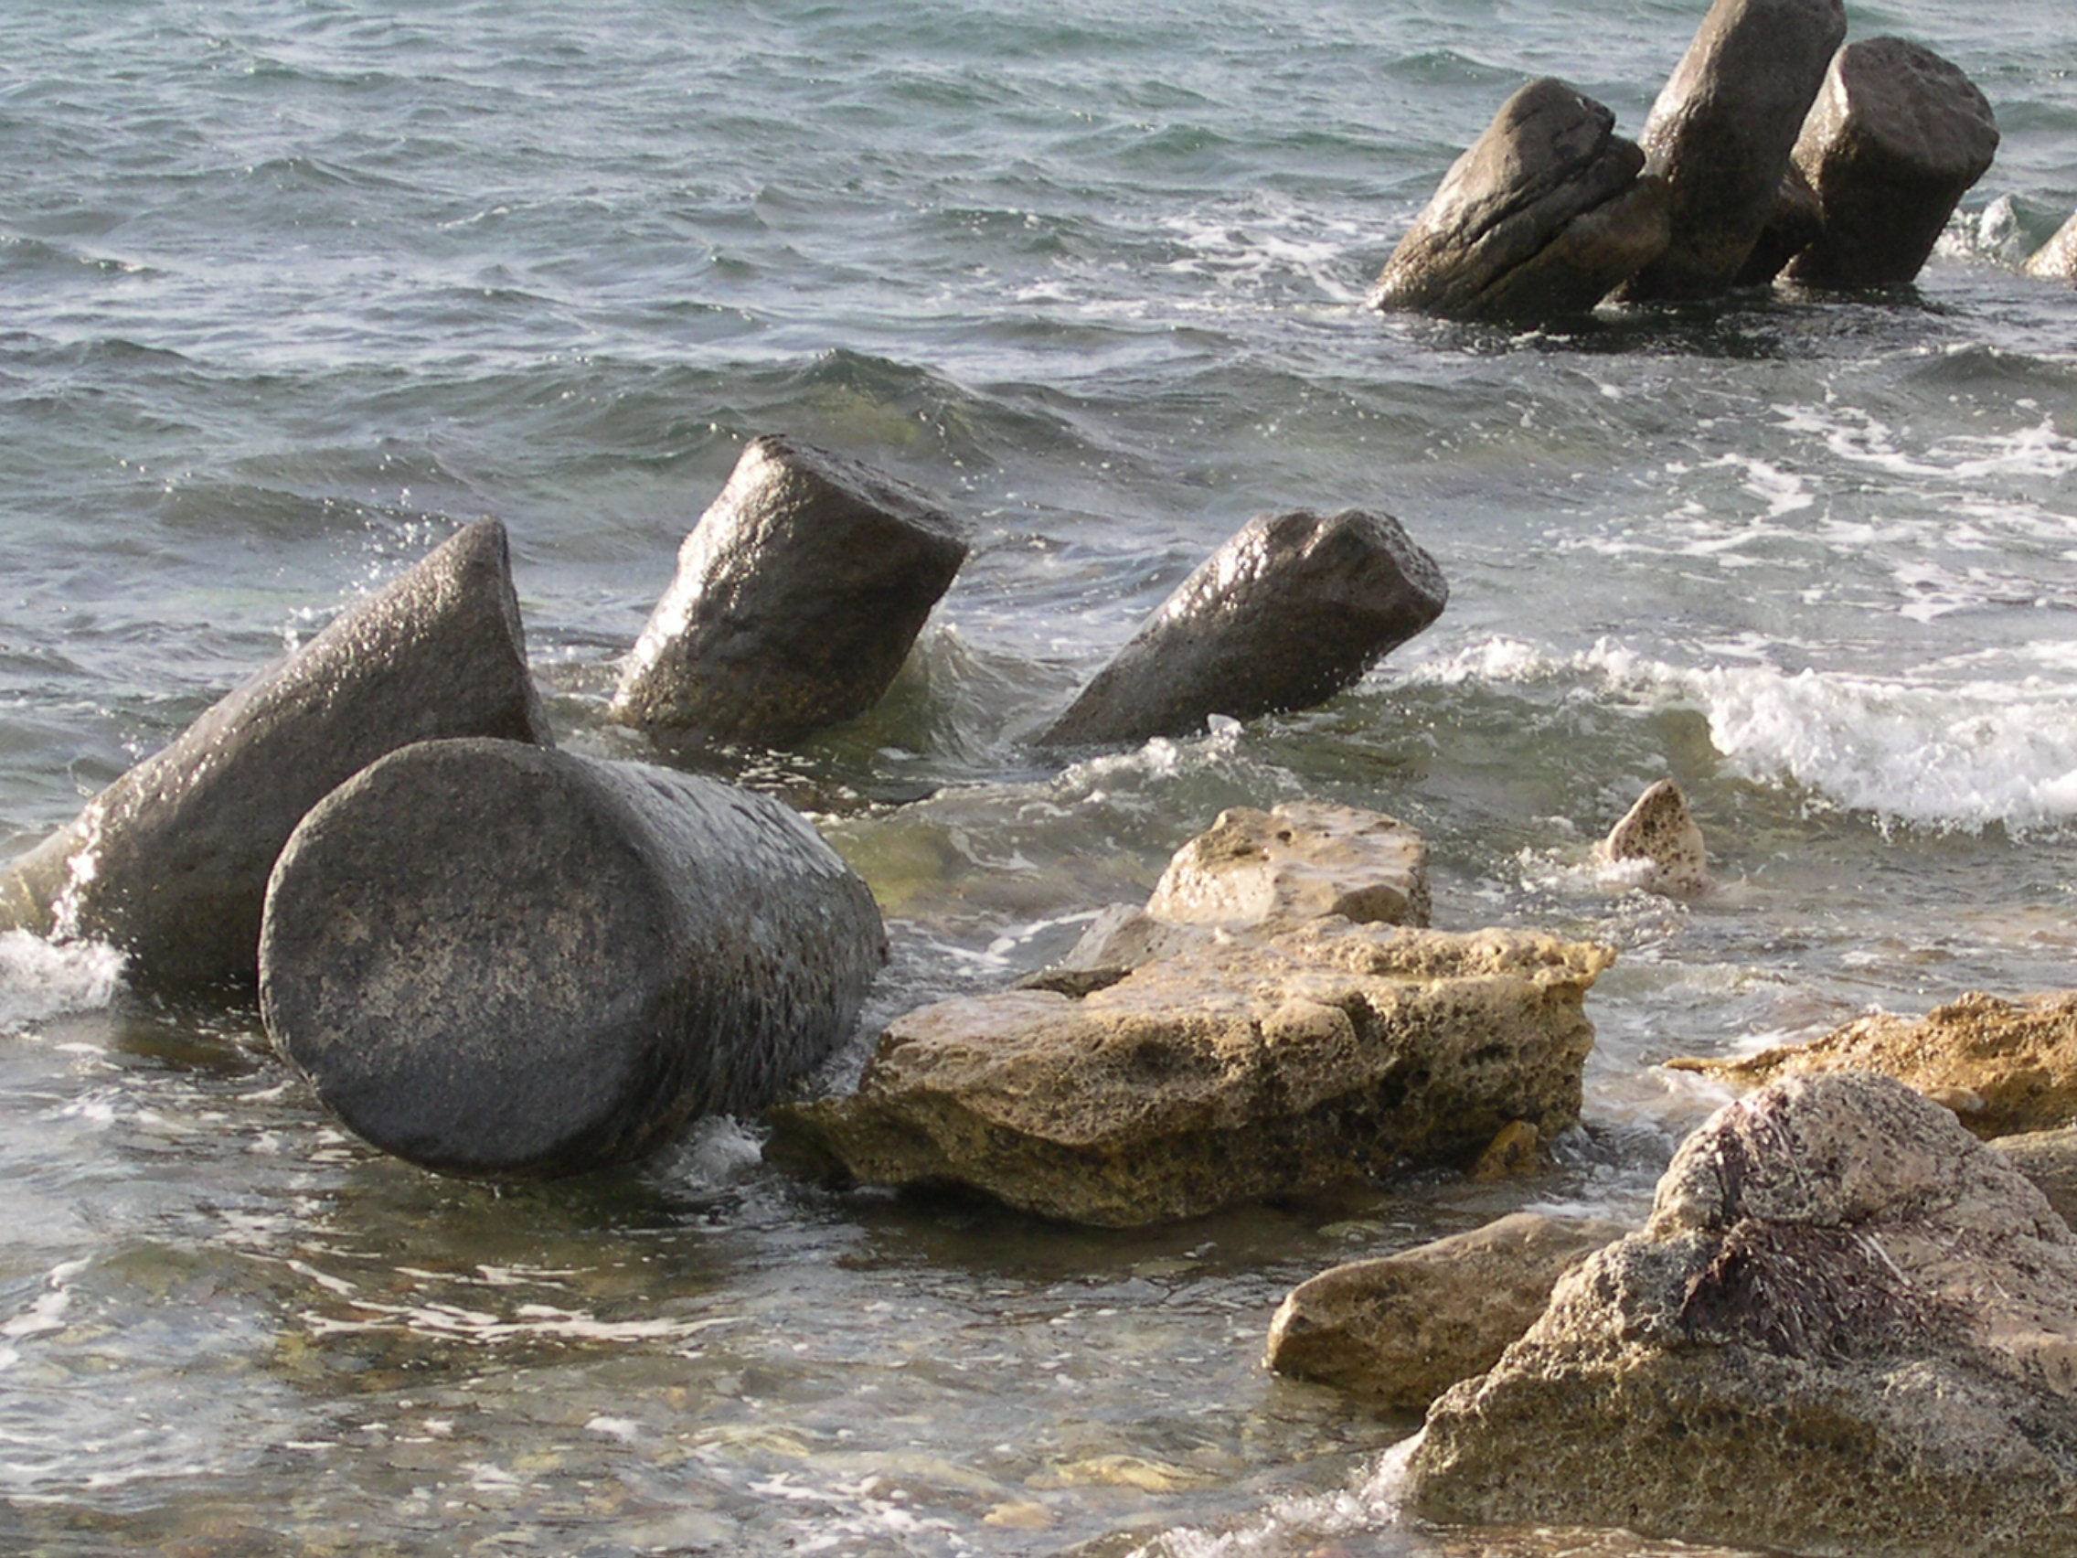
「於是從特羅亞開船，一直行到
撒摩特喇(歐洲)...從那裡來到
腓立比，就是馬其頓...」

Slide 15
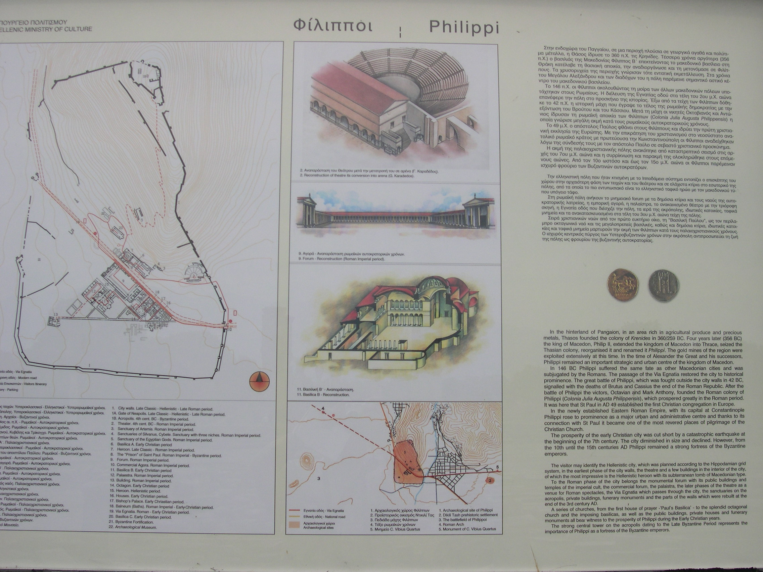
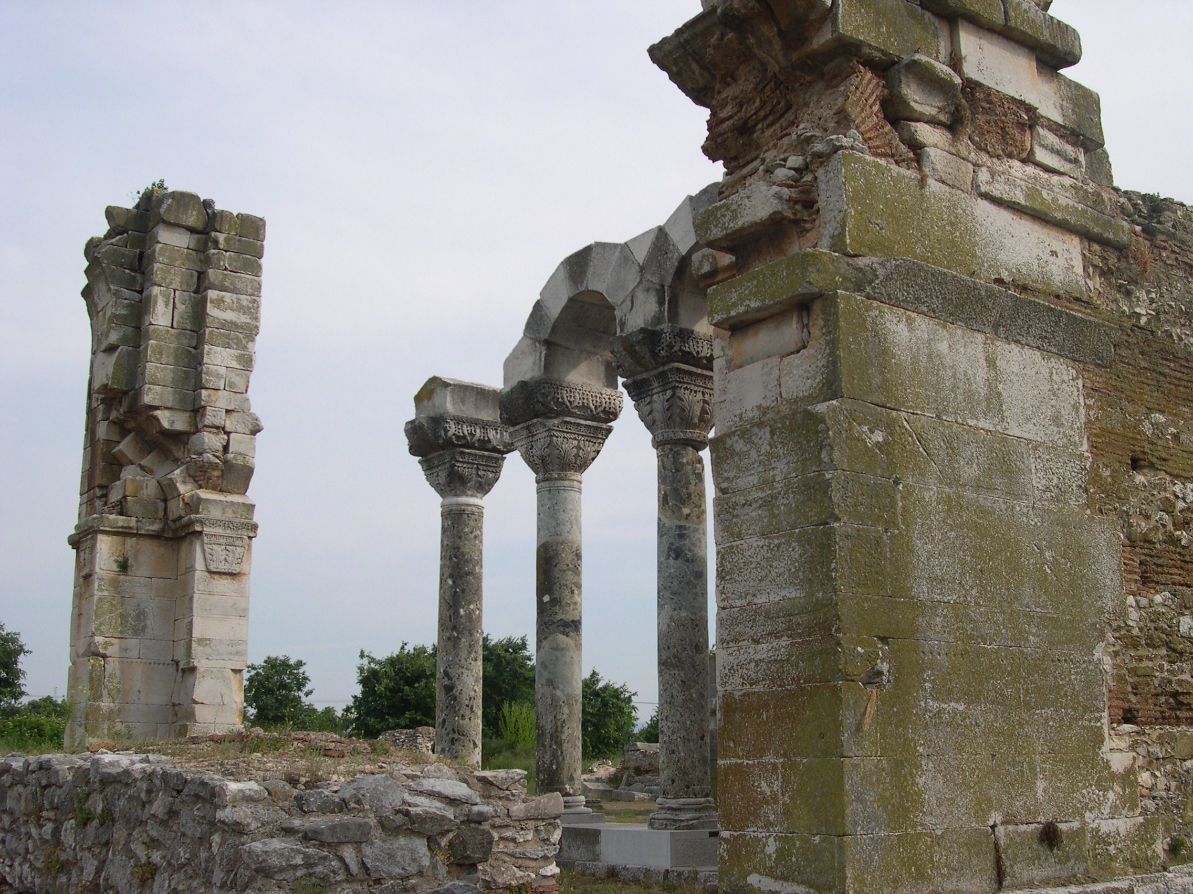
腓立比
駐防城
自治權
貿易中心
婦女地位高
Rome away from Rome

Slide 16
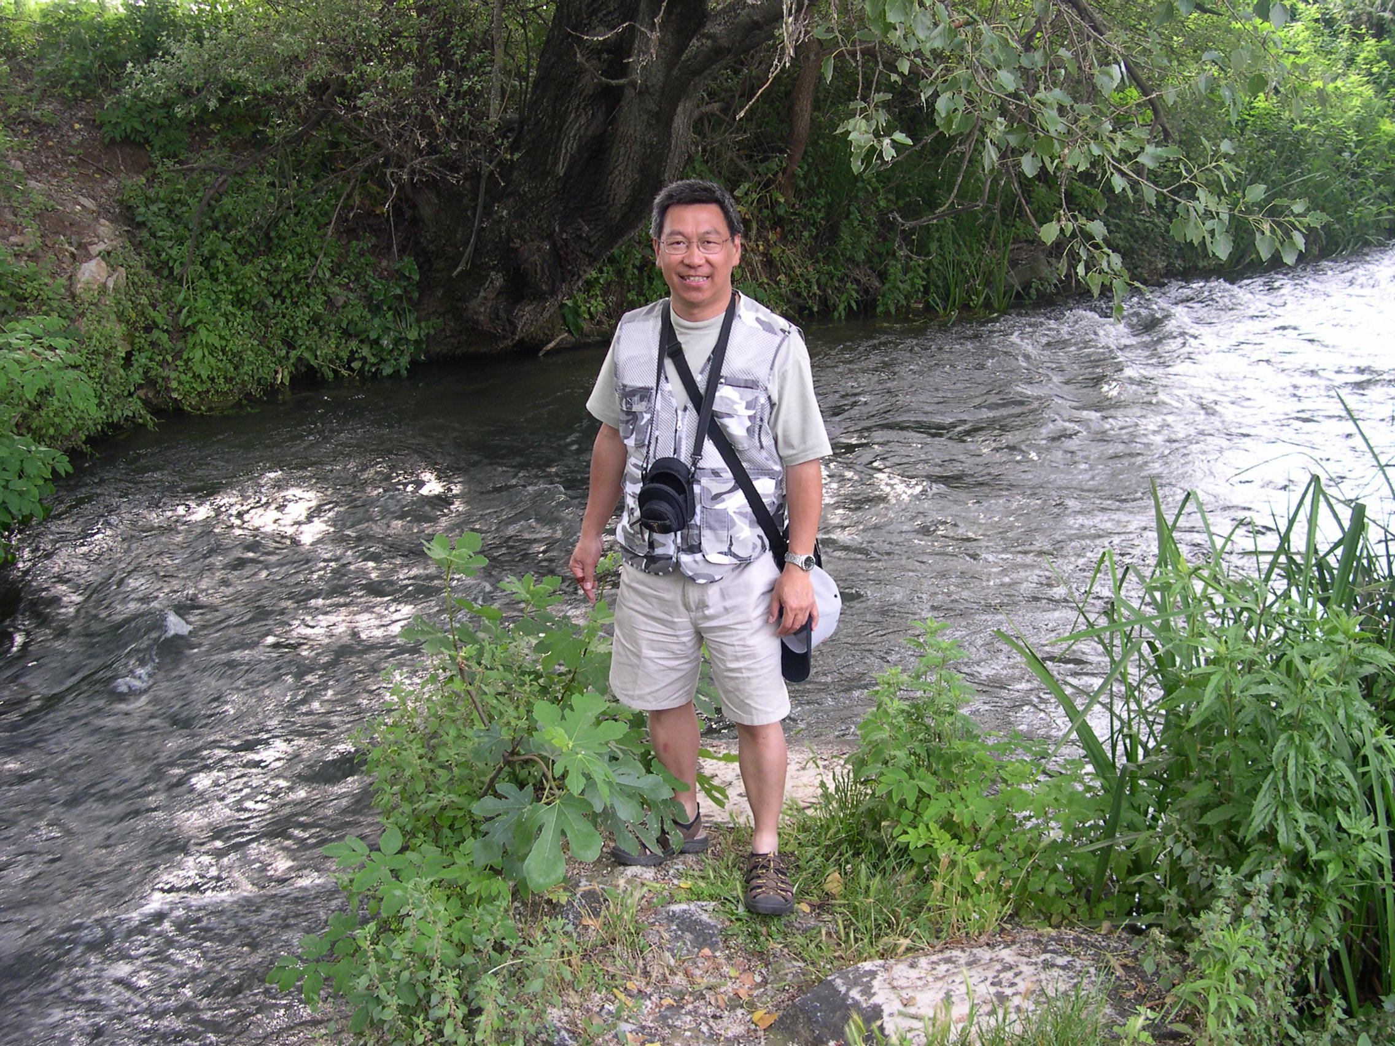
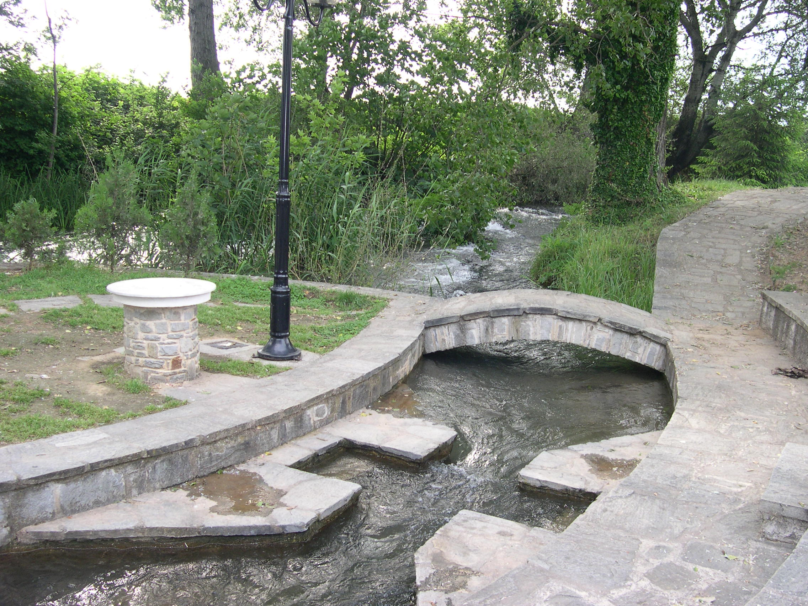
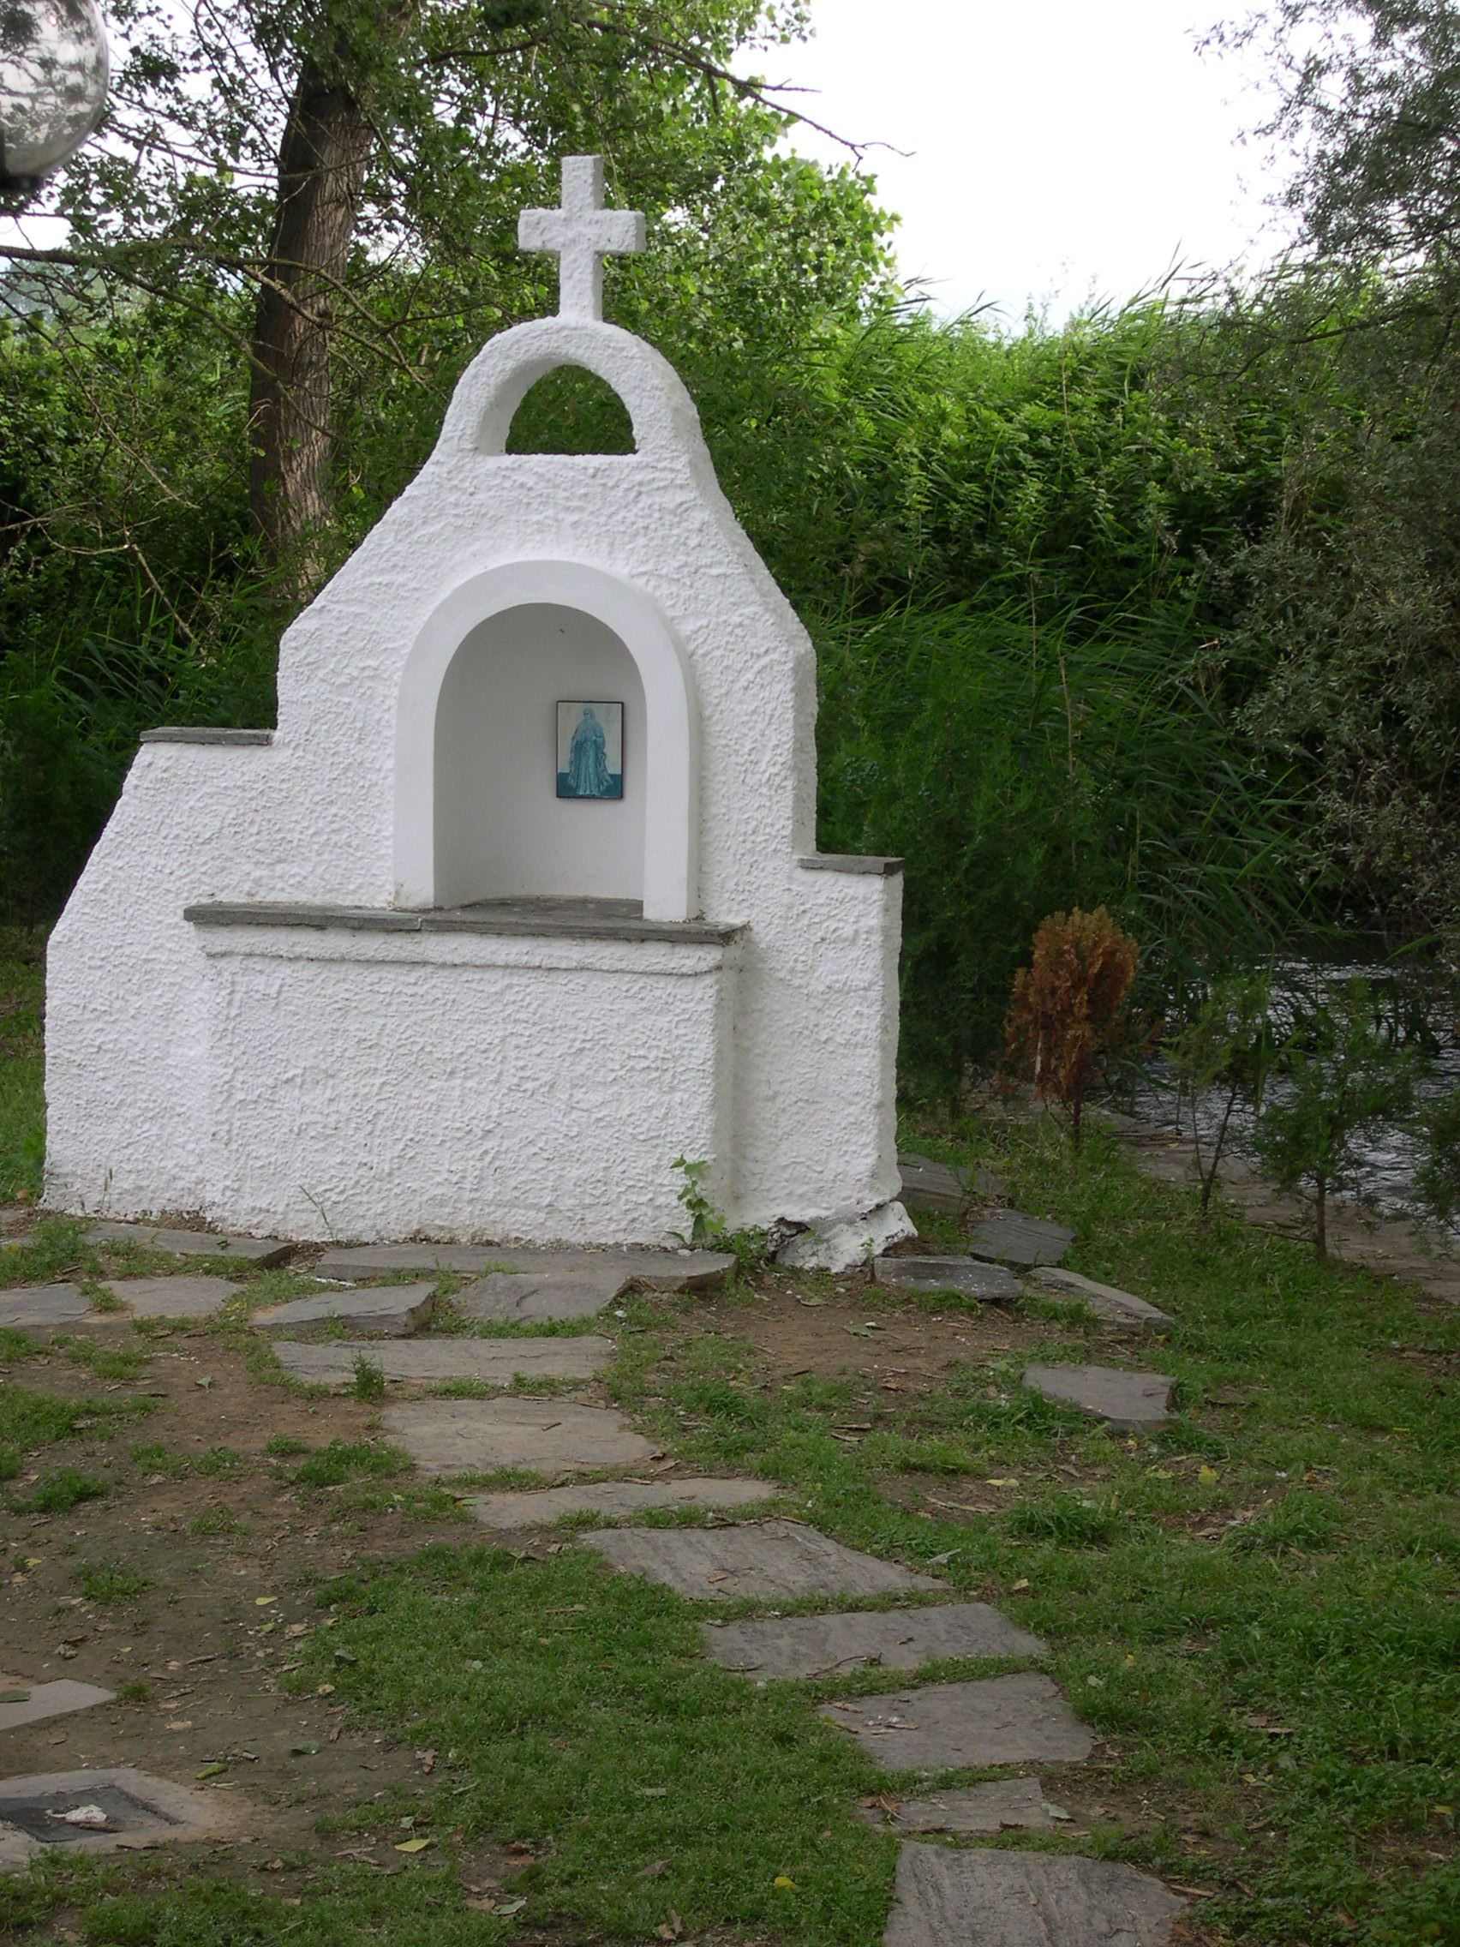
腓立比教會在婦女禱告會中產生的！
呂底亞受浸之處

Slide 17
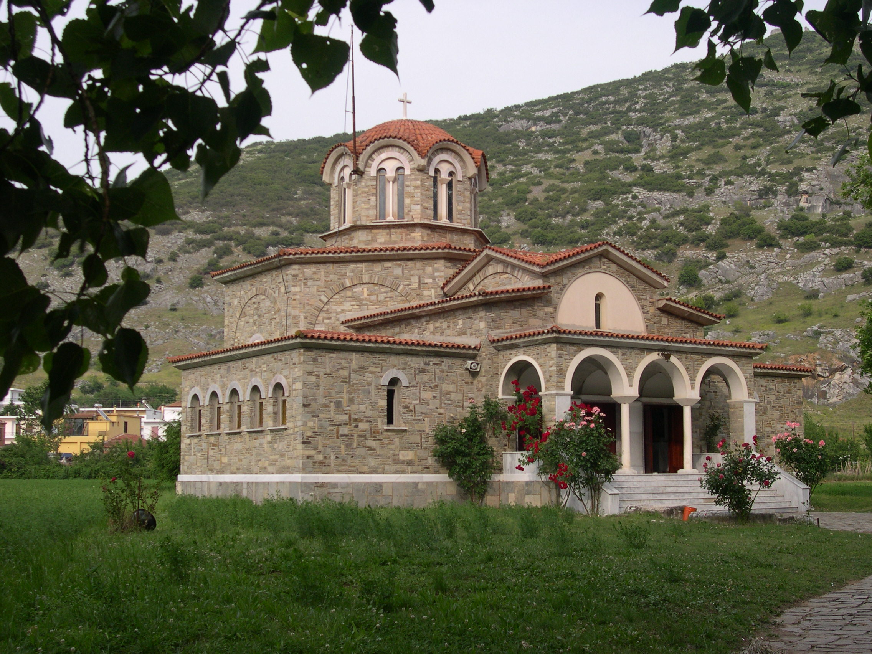
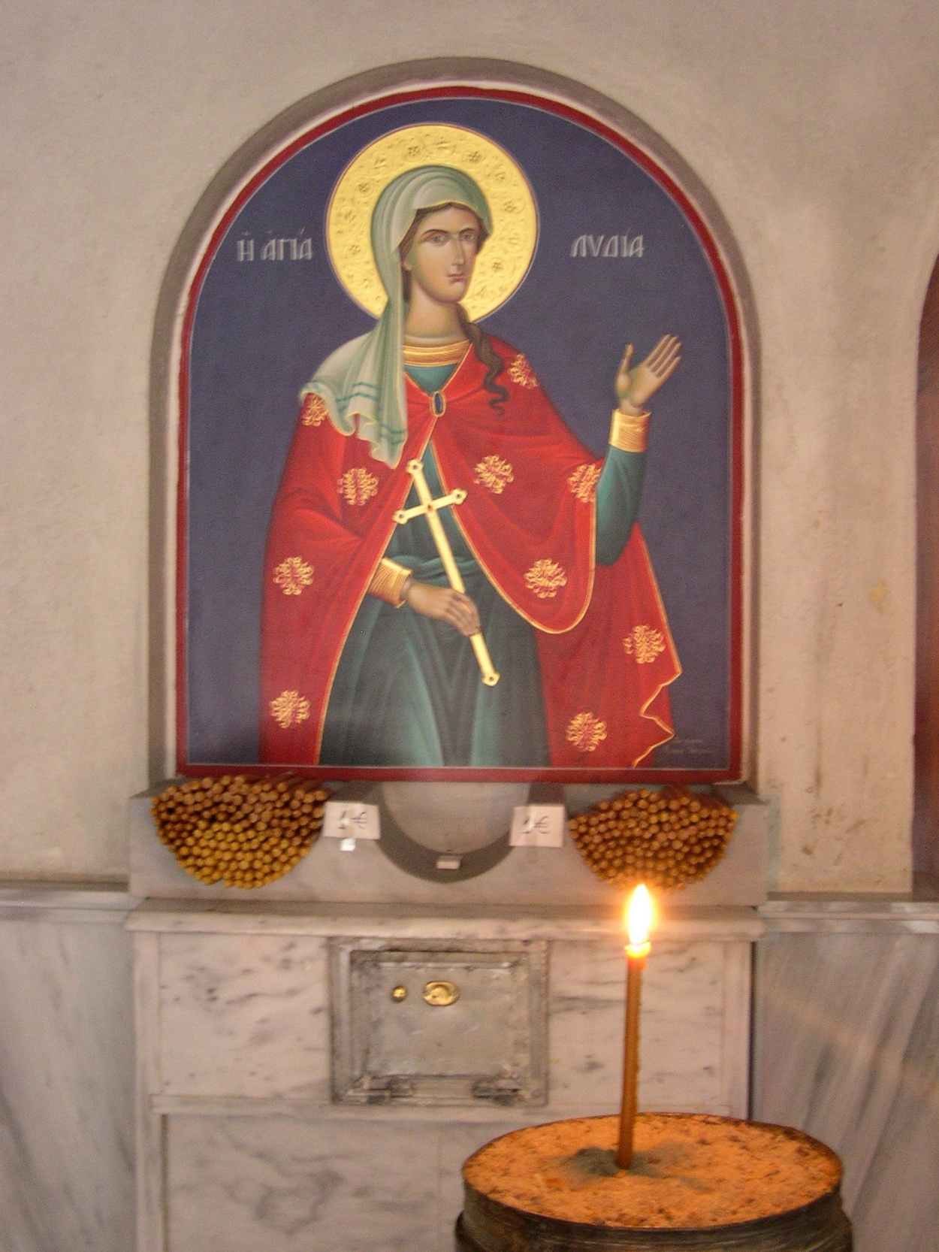
聖呂底亞教堂

Slide 18
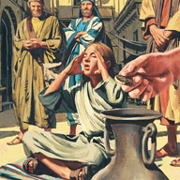
後來我們往那禱告的地方去，
有一個使女迎著面來，
她被巫鬼所附，用法術，
叫他主人們大得財利。
(16:16)
有人拜神不是為了敬畏神，而是求好處得利益。有人
情願拜假神邪靈，或自己
人中想要的神明。

Slide 19
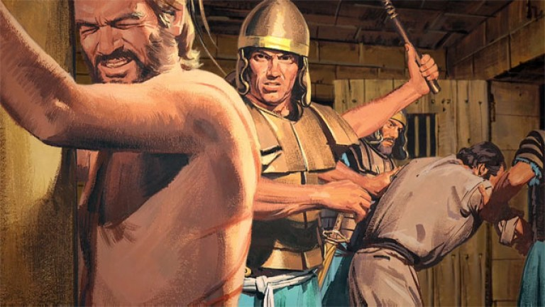
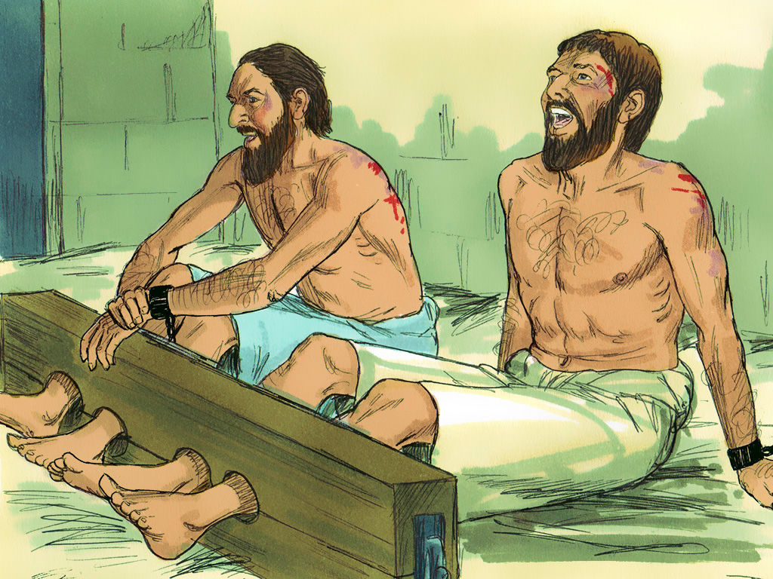
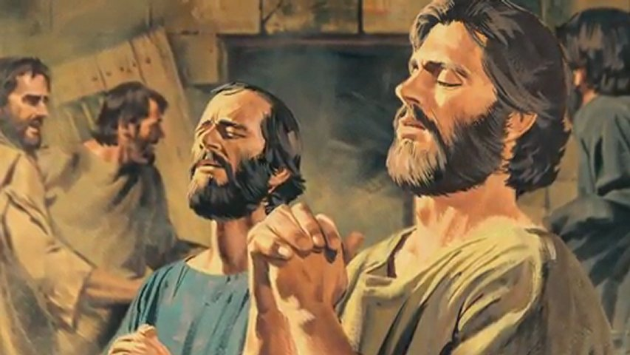
剝了他們的衣裳...
打了許多棍..
兩腳上了木狗
約在半夜，
保羅西拉禱告唱詩
讚美神，眾囚犯
也側耳而聽
(16:24-25)

Slide 20
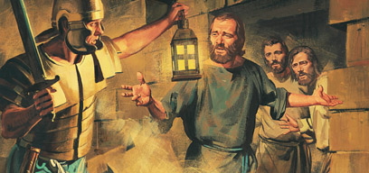
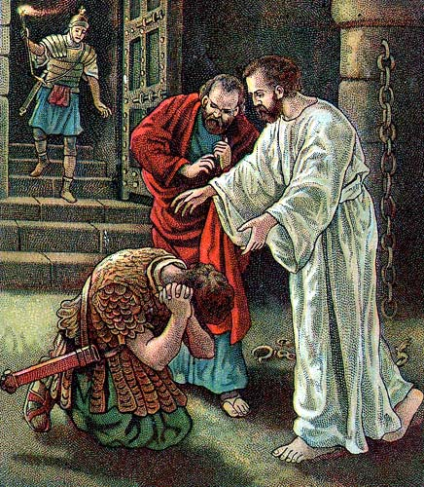
我當怎樣行才可以得救？
禁卒和全家，因信了神，
都很喜樂 (16:30、34)
忽然地大震動... 監門立刻
全開，眾囚犯的鎖鍊也都
鬆開了。禁卒一醒... 以為
囚犯已經逃走，就拔刀要
自殺。保羅大聲呼叫說...
我們都在這裡。 (16:26-28)

Slide 21
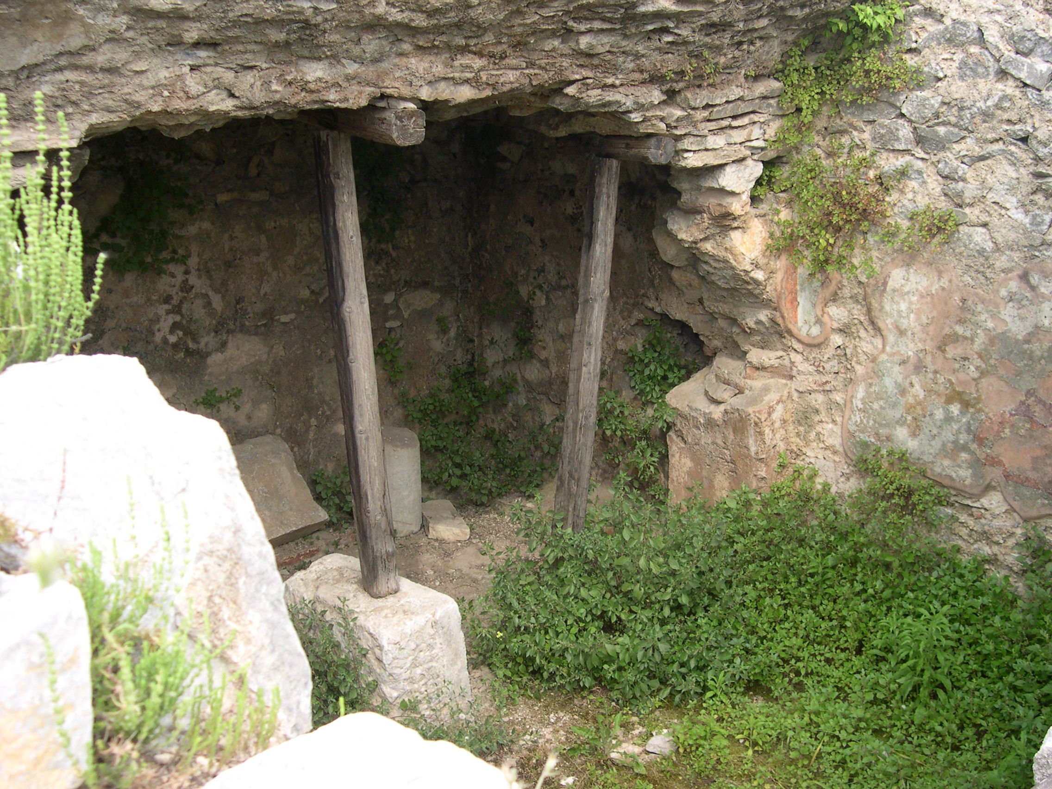
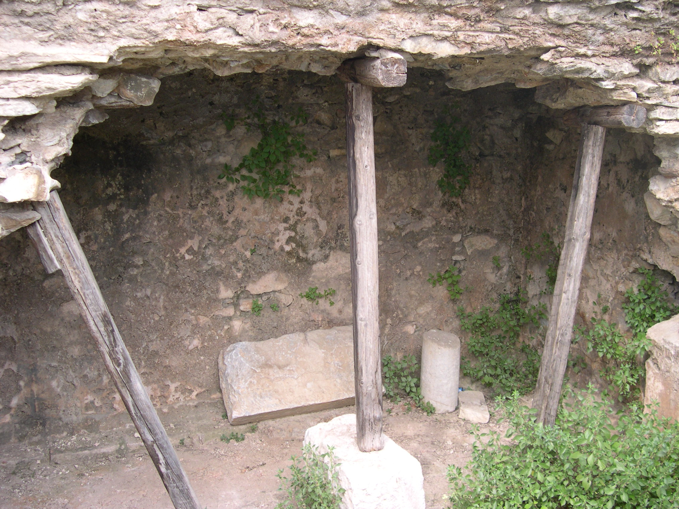
保羅西拉的監獄?
在監獄中的見證
使人夜間歌唱的神
神以「家」作得救的單位
呂底亞全家
禁卒全家

Slide 22
事奉原則：
3. 事奉中會遇到屬靈爭戰
「聖靈與邪靈」
4. 事奉中會遇到攻擊逼害
(以正面態度應對)
願意受苦、堅忍信靠、禱告、唱詩、讚美...

Slide 24
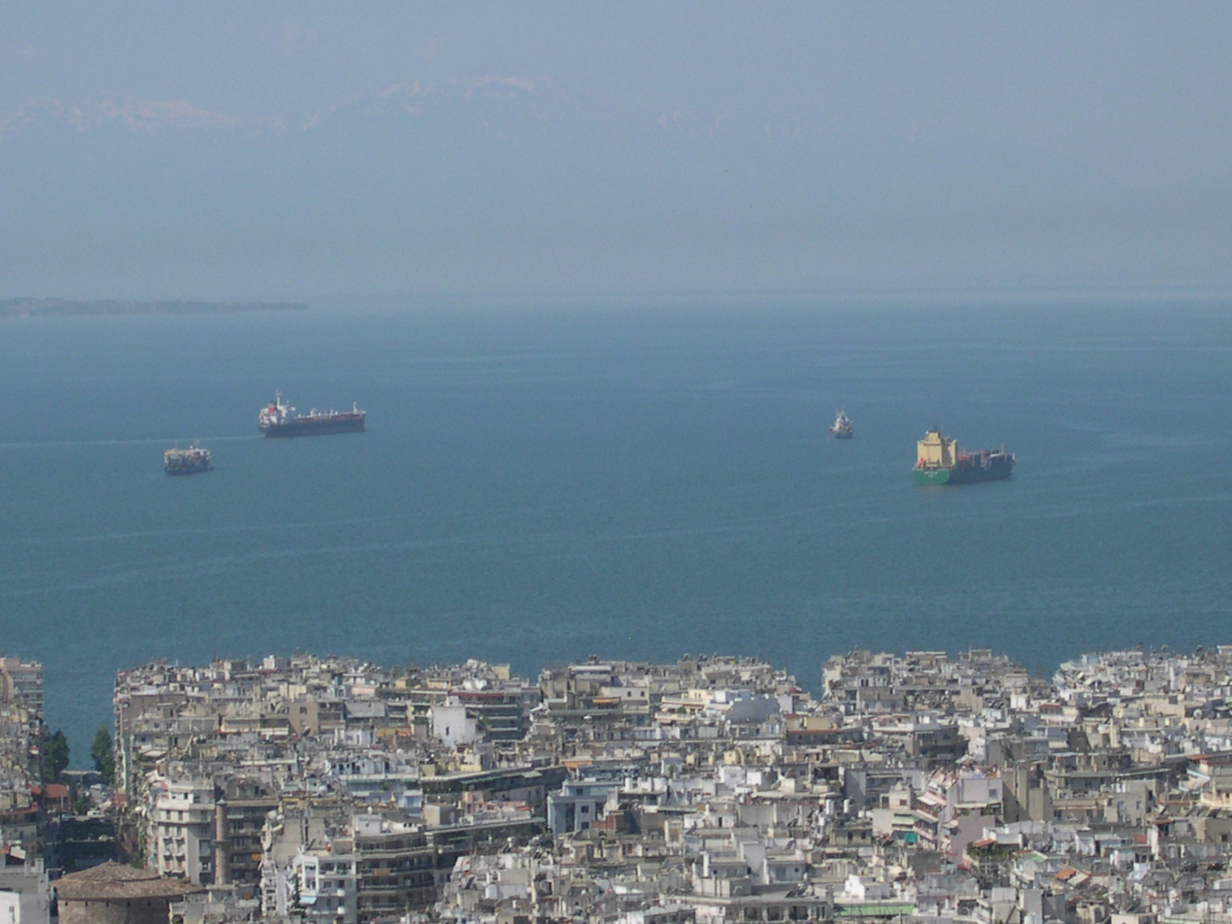
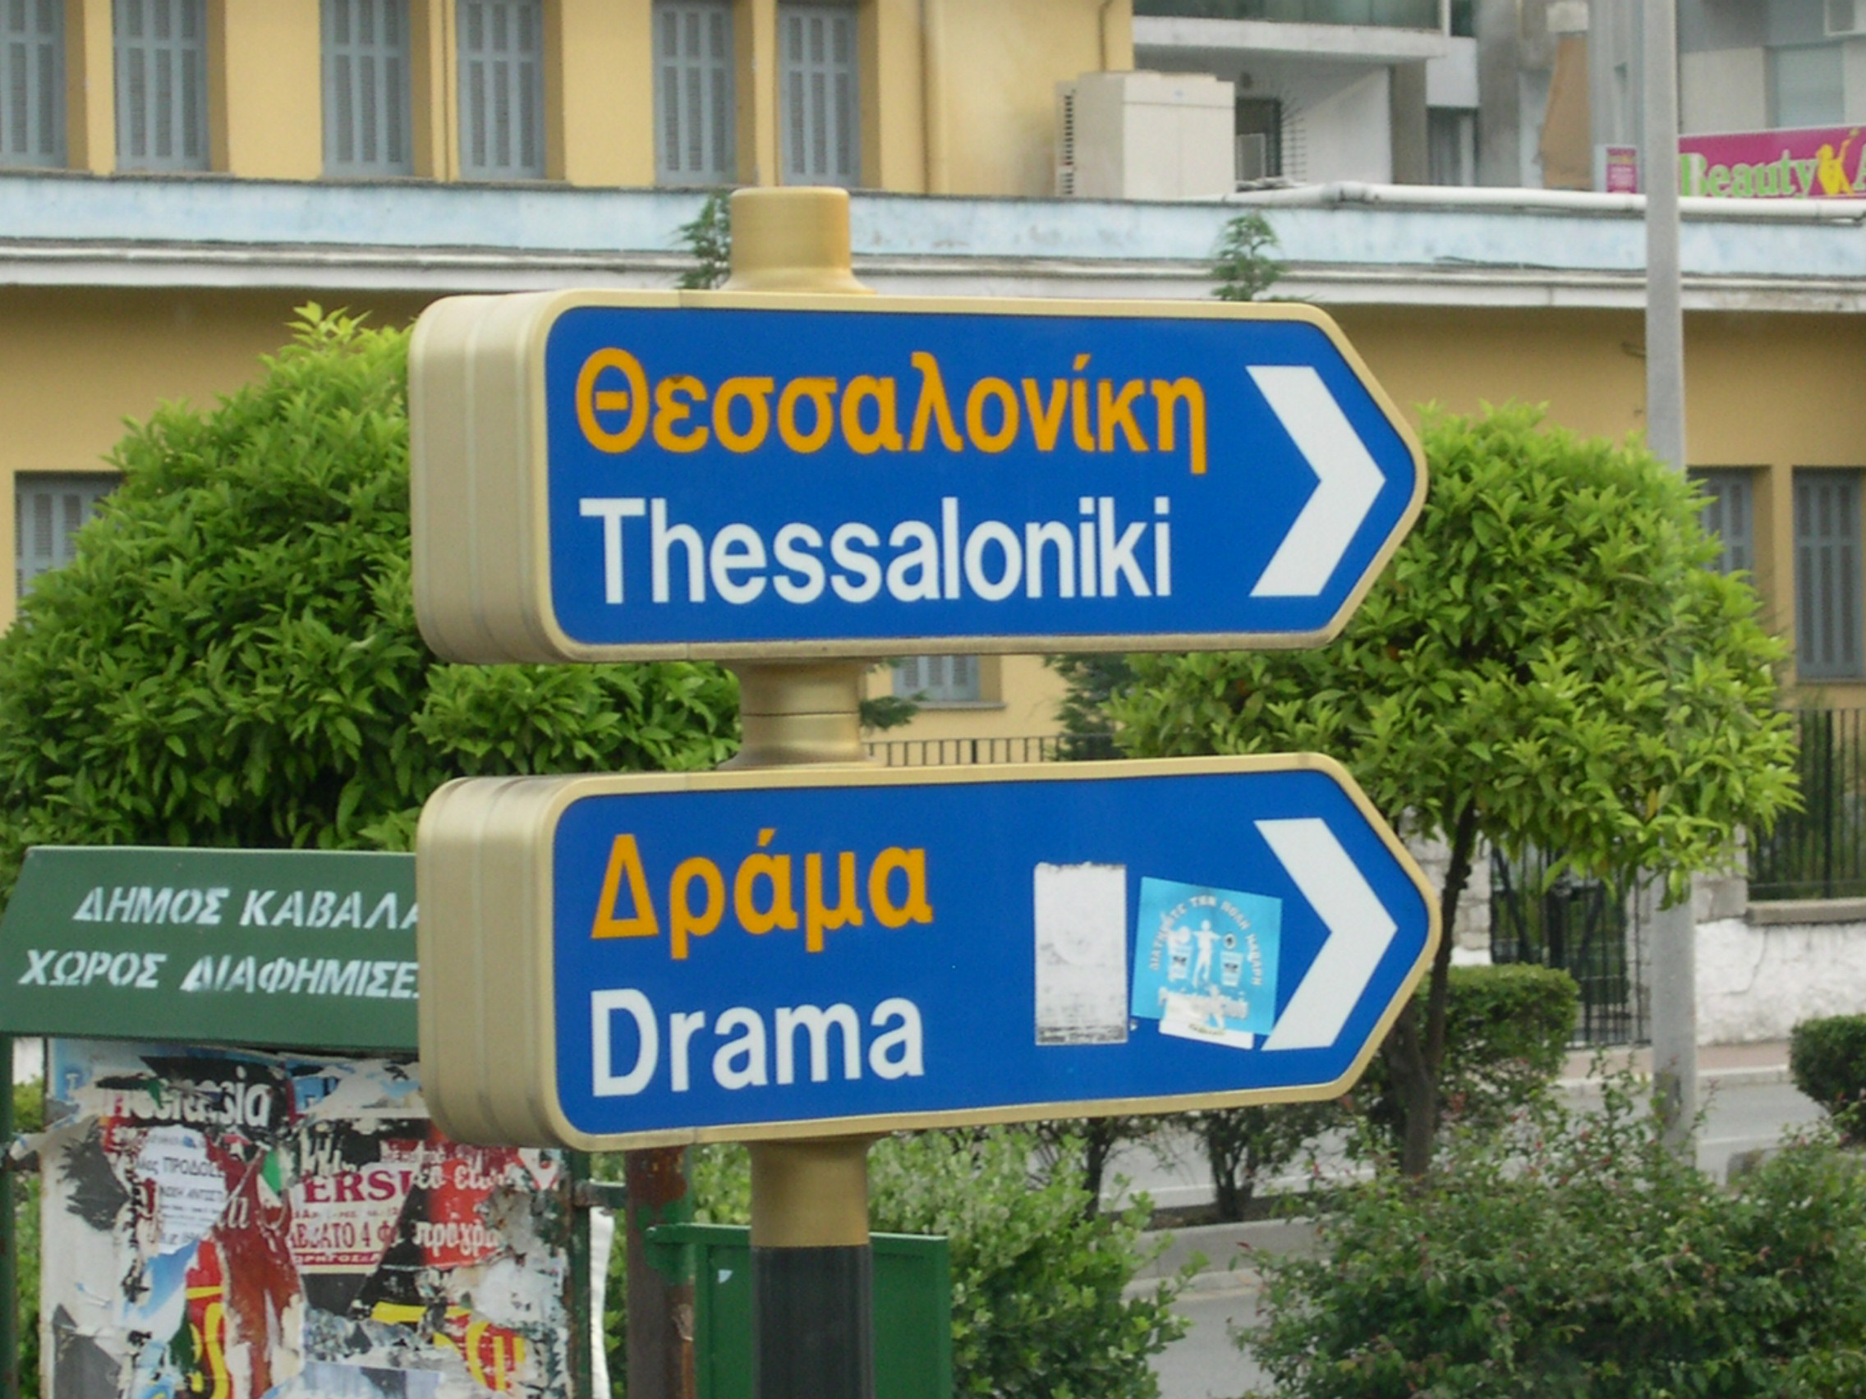
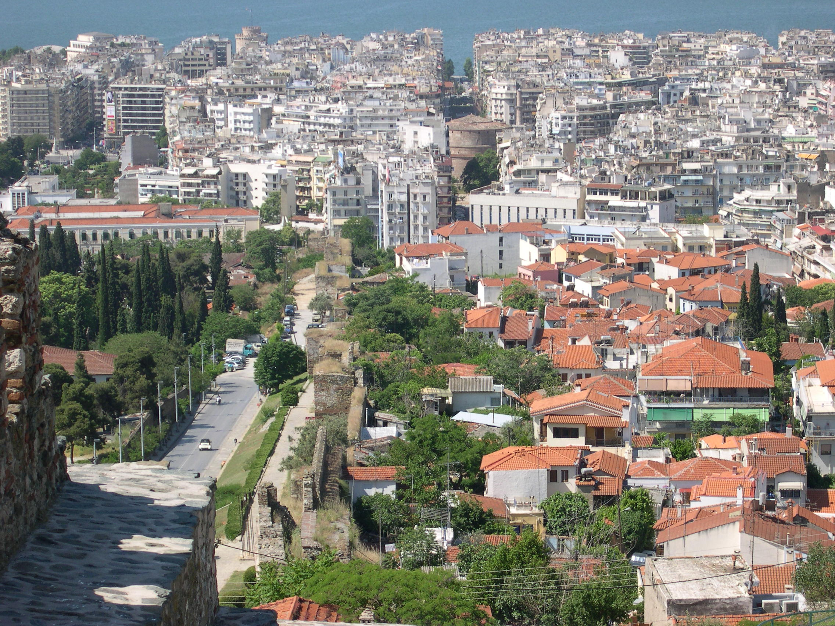
帖撒羅尼迦
「因為底馬貪愛現今的世界，就離棄我往
帖撒羅尼迦去了」(提後 4:10)
繁榮海港，商業地區
當地猶太人有地位，也有會堂 (參17:1-2)
他們中間有些人聽了勸... 並有許虔敬的希利尼人
尊敬的婦女也不少。但那不信的猶太人心裡嫉妒
... 聳動合城的人闖進耶孫的家... (17:4-5)
帖撒羅尼迦信徒屬靈有深度，何以見得？
因為他們關懷主再來的日子！(參帖前後書)

Slide 25
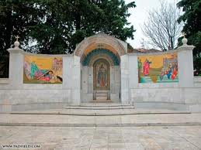
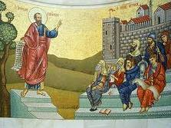
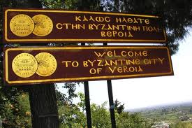
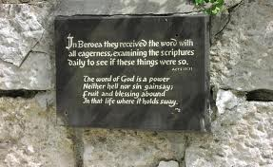
庇哩亞 Berea
賢於 = more noble
甘心領受真道
天天考查聖經
要曉得是與不是
咸於

Slide 27
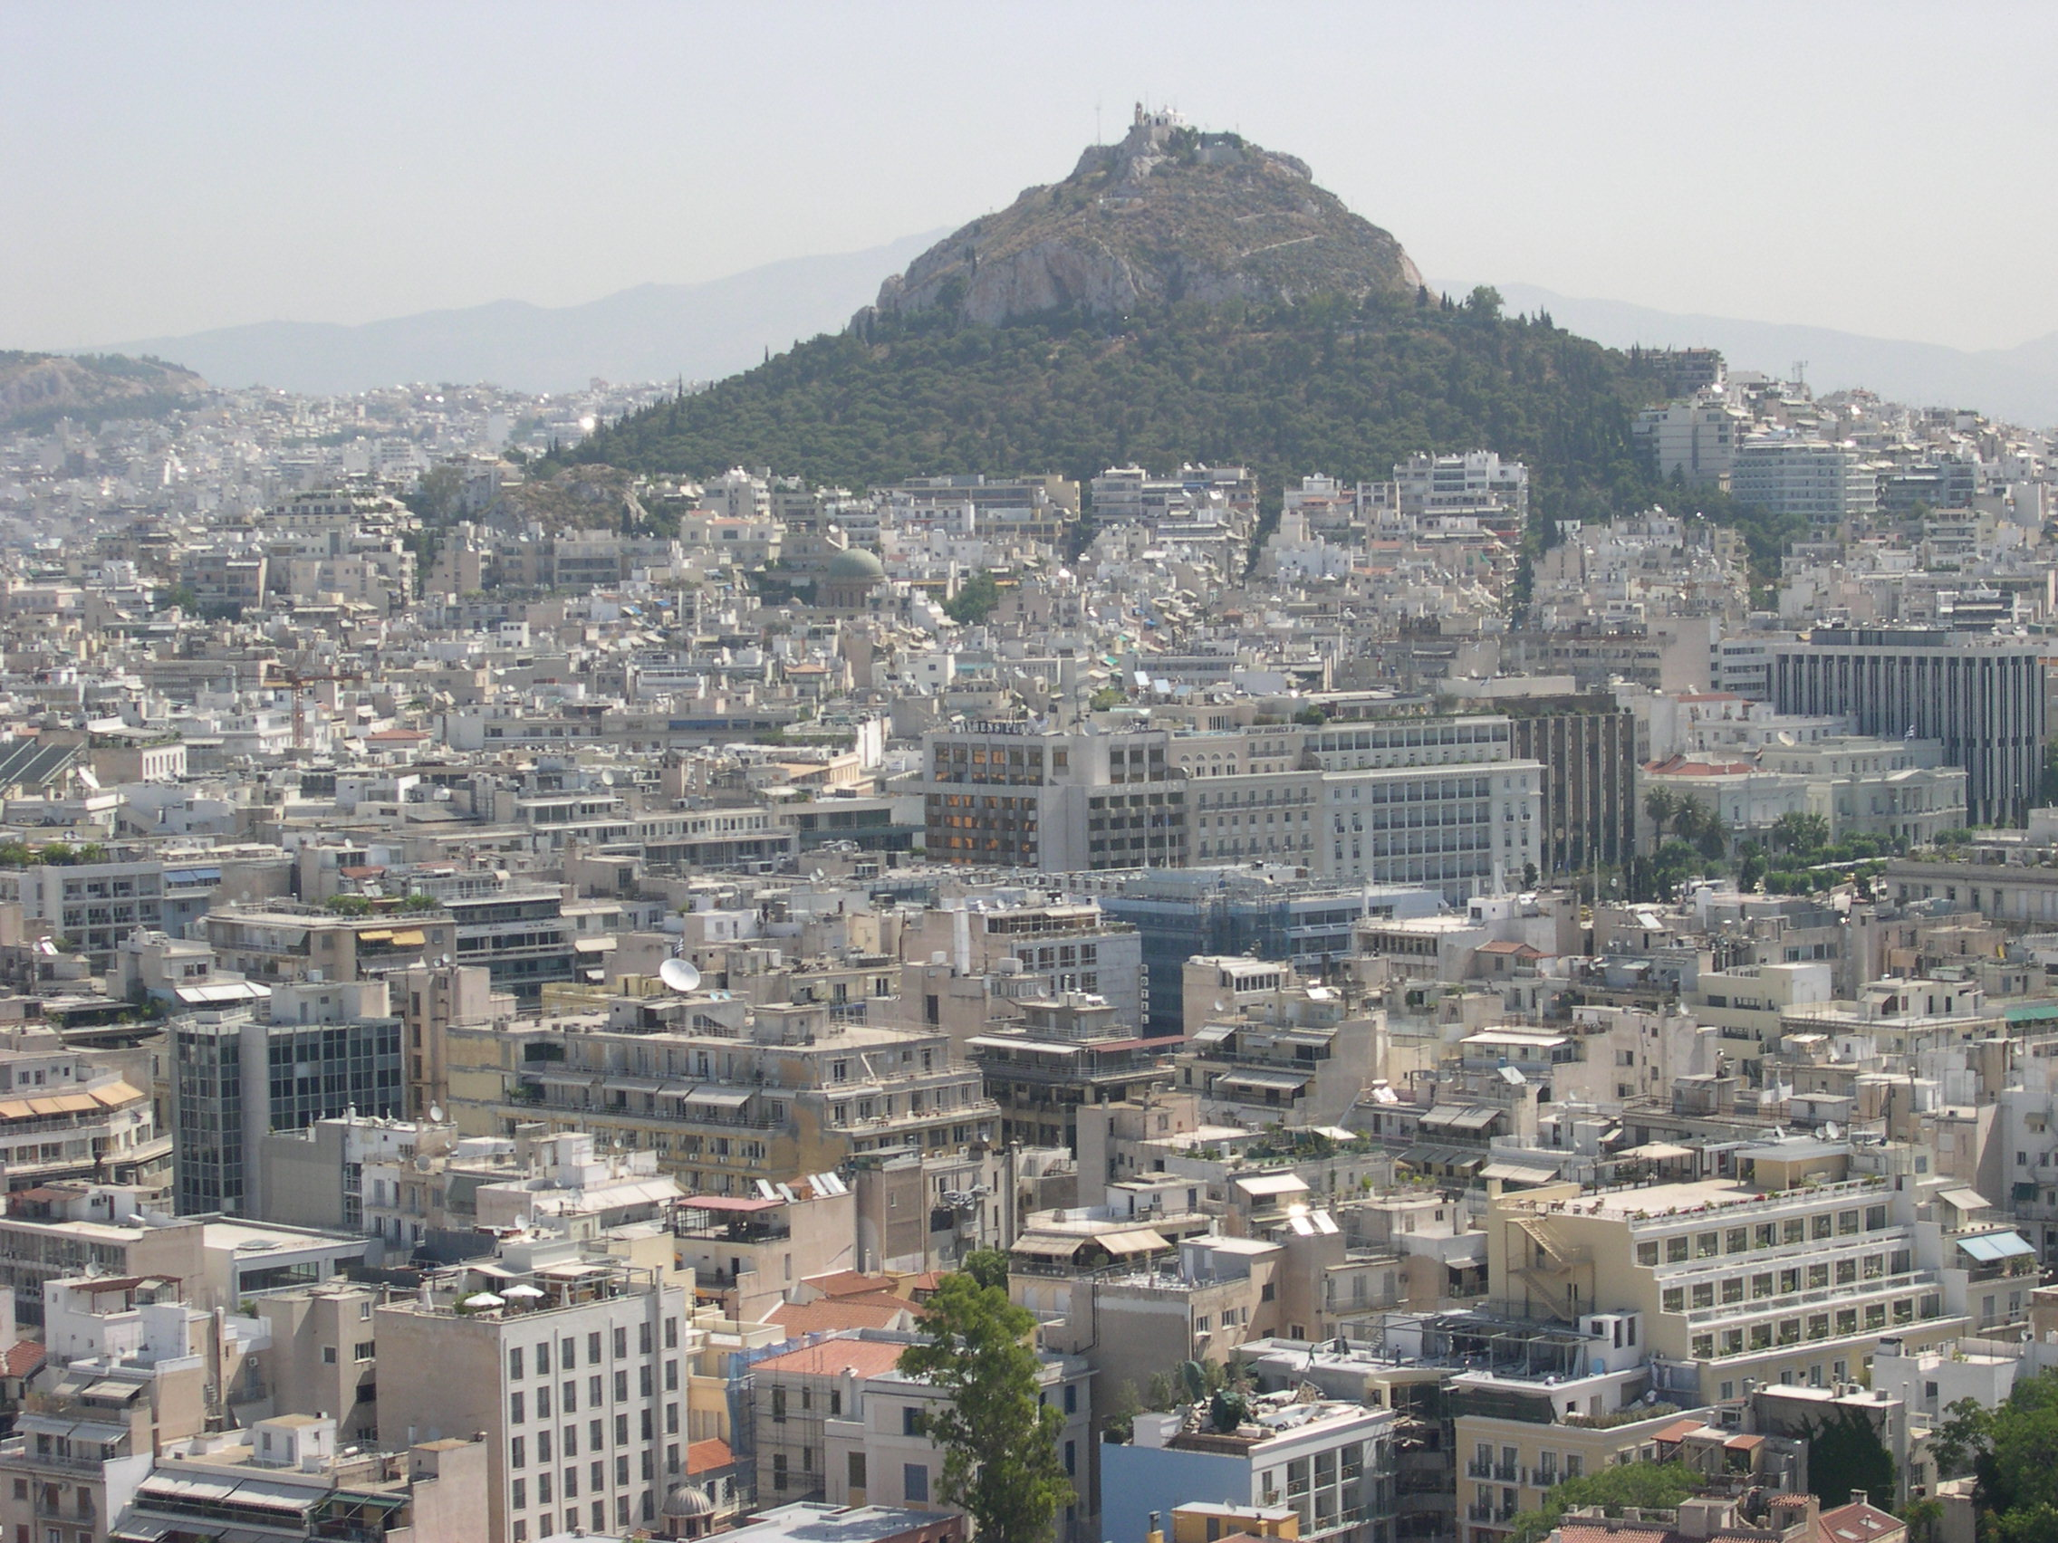
雅 典 – 希臘文化中心，世界著名大學、建築、
古代雕刻，許多廟宇偶像，哲學發達
以彼古羅派 Epicurus – 享樂主義
神不足懼、死不足憂、禍苦易受、福樂易求
斯多亞派 Stoic –禁慾主義
理性、節制、自律、苦修

Slide 28
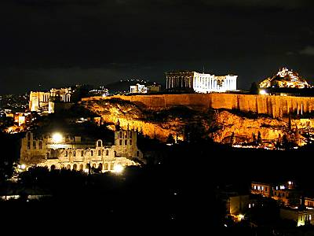
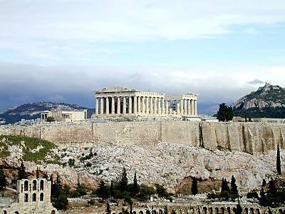
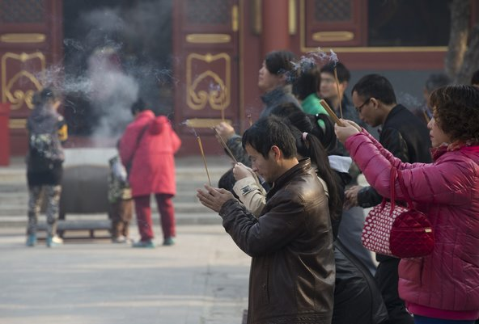
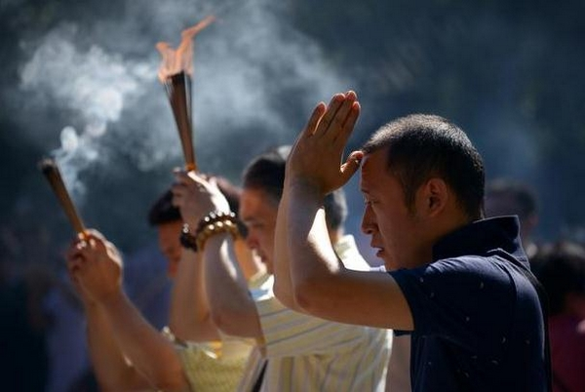
「保羅在雅典等候…看見滿城都是偶像，
就心裡著急…」(徒18:16)
People Need the Lord

Slide 29
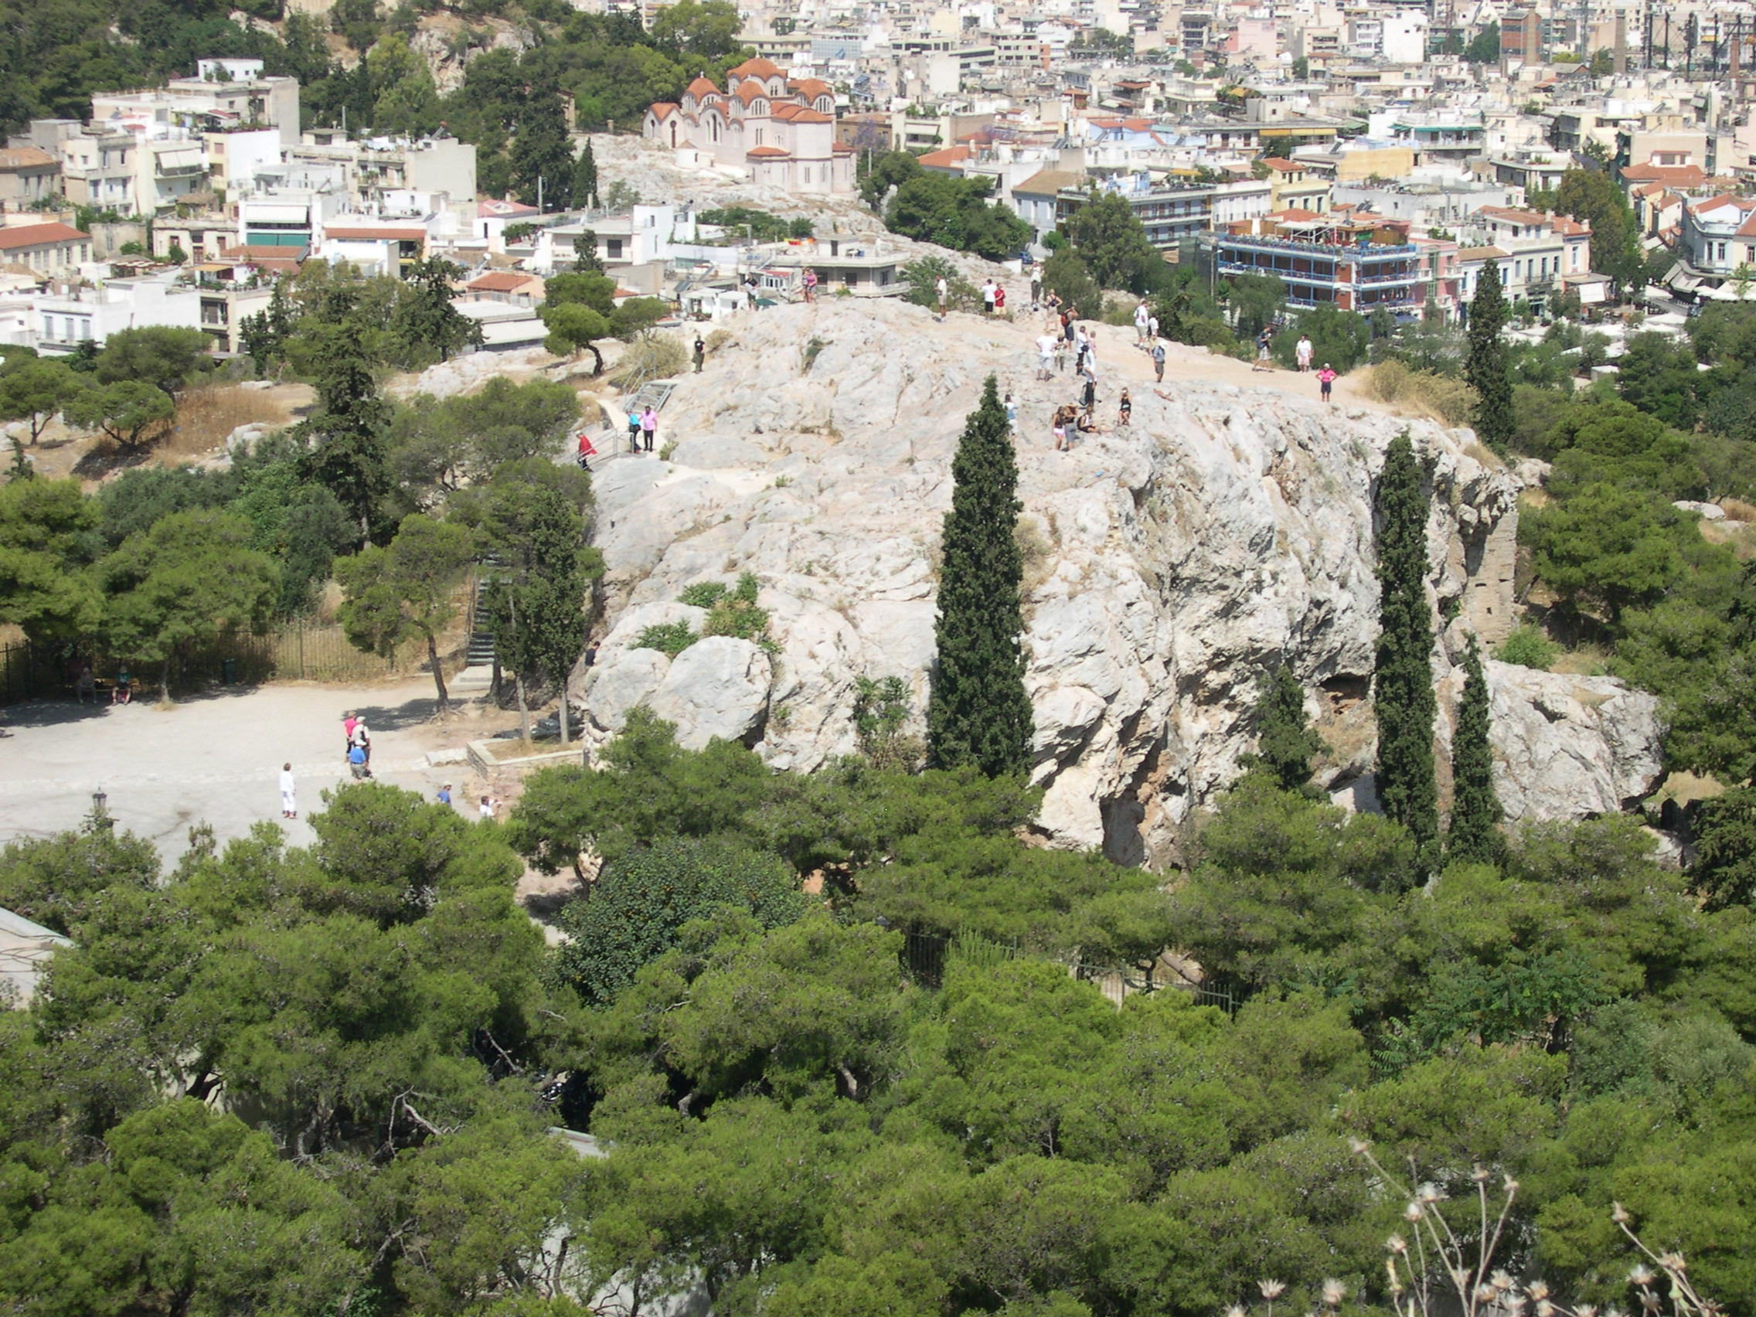
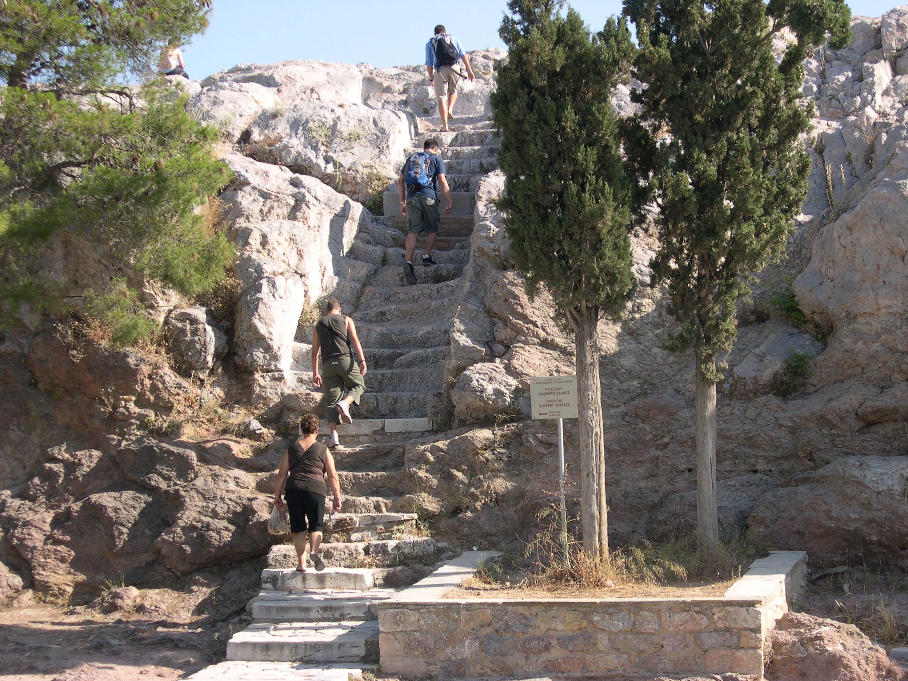
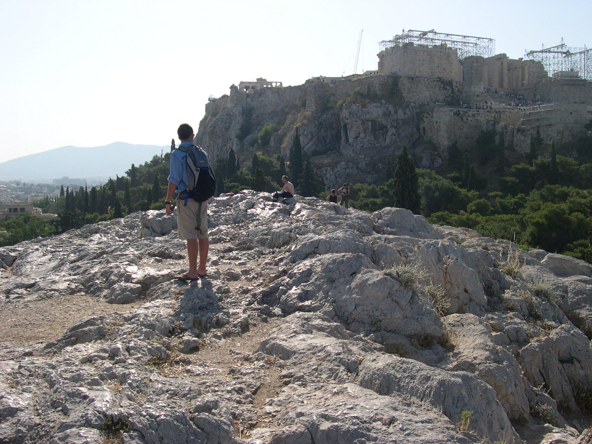
最具哲學性的講章：
1.機智的開始
2.建立接觸點
3.依據聖經卻沒有用經文
4.借用希臘詩人的話
阿歌普勒斯山
Acropolis
信息回答了人生三大問題：
1.我從那裡來？
2.我為何活著？
3.我將要往那裡去？
亞略巴古 (徒17:22)
Areopagus
亞略巴古
(徒17:22)
「保羅站在亞略巴古當中說：眾位雅典人哪，
我看你們凡事很敬畏鬼神…」

Slide 30

關鍵：基督復活
死亡、永生、審判
生存意義
人生疾苦
得失價值

Slide 31
結果： (17:32-34)
•有人譏誚、有人耽擱、有人接受...
•學問越高，信主越難
•保羅失敗嗎？
「務要傳道，無請得時不得時」(提後4:2)
多元化社會 (Pluralism)
•人有權利選擇及實踐自己願意相信的信仰
•要承認並接納每個信仰都真實有效

Slide 33
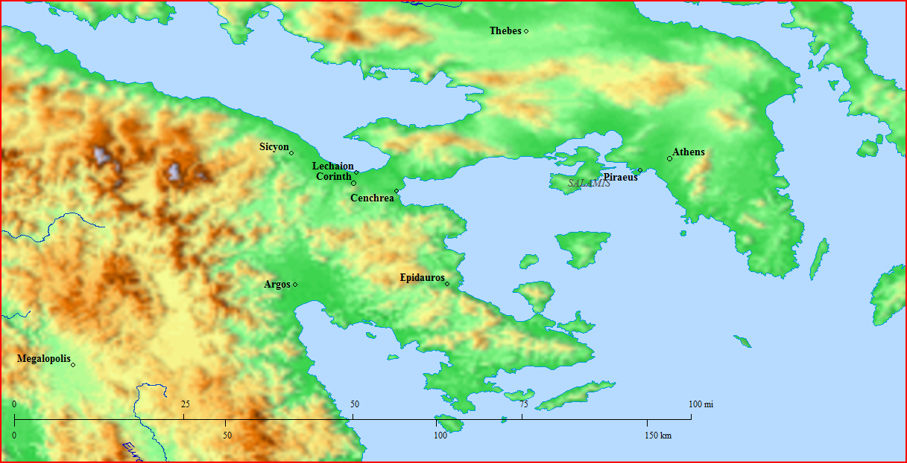
地峽
雅典
哥林多

Slide 34
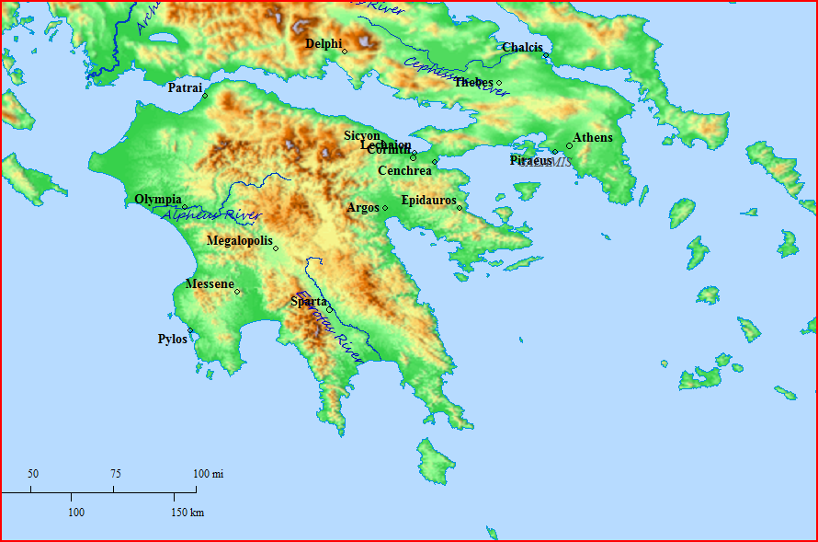


Slide 36
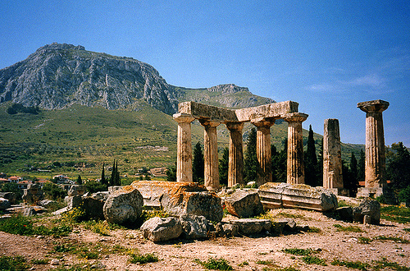
哥林多
商業中心、生活腐敗、貧富懸殊、廟宇林立
衛城 Acrocorinth
亞波羅神廟

Slide 37
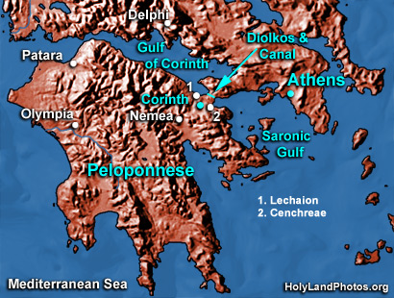
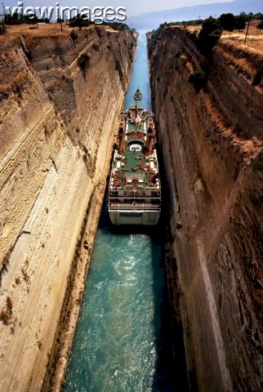
12節「迦流作亞該亞方伯」
發現碑銘：迦流於主後51-52年作省長
鑑定保羅在哥林多的時間 (留了18個月 V.11)
及寫帖撒羅尼迦前後書的日期
哥林多運河
利嘉林港
堅革哩港

Slide 38
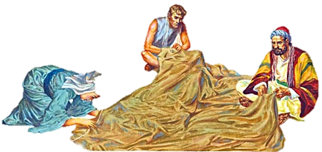
保羅遇到亞居拉、百基拉夫婦，同織帳篷
帶職事奉？
帶職是為了能全職事奉！

Slide 39

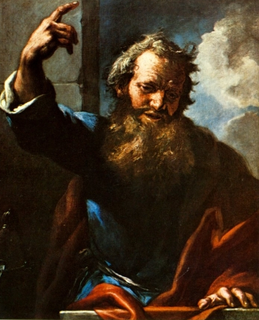
雖個性強、能力高，卻仍能與人同工
能屈能伸，雖遇攻擊困難卻不放棄
雖意志堅定，卻同時願意順服聖靈帶領 (18:21)
提多猶士都
有人認為即是「該猶」接待保羅 (參羅16:23)
保羅替他施洗 (林前1:16)
基利司布
管會堂，信了主
保羅替他施洗 (林前1:16)
所提尼
- 管會堂，後來信了主
因保羅被捱打 (17節)
寫信給哥林多教會 (林前1:1)

Slide 40
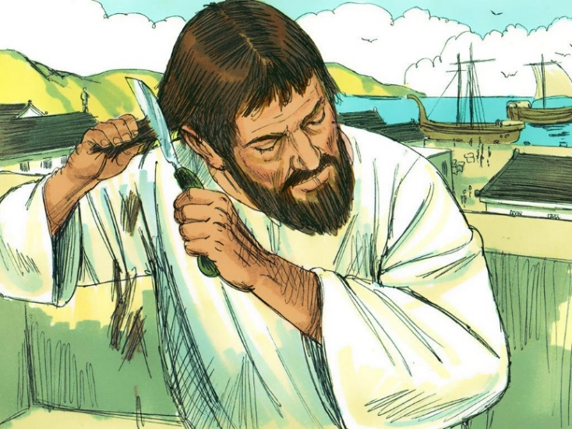
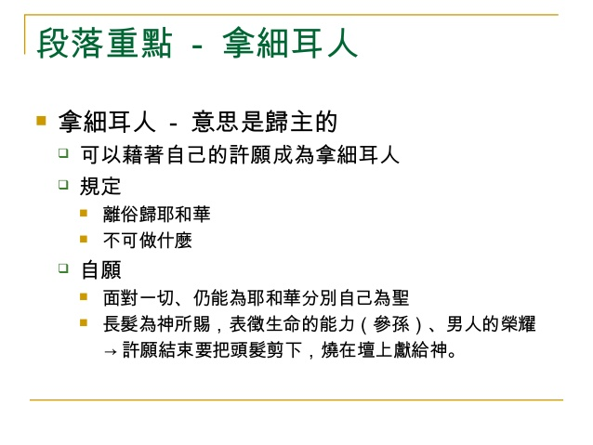
18:19 「在堅革里剪了頭髮」
18:18 「又住了多日」
不剪髮、不喝酒、不碰死屍
(參民數記6章)

Slide 41
在該撒利亞下了船，就上耶路撒冷去問教會安，隨後下安提阿去 (18:22)
18:19「留下百基拉、亞居拉在以弗所」
傳福音重要，但牧養跟進栽培是更加重要

